Slide 1


Дайджест
актуальних грантів
та конкурсів
Серпень 2026

Slide 2
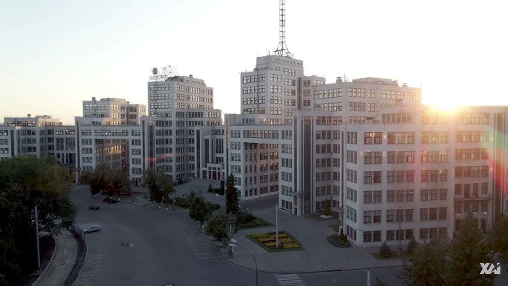
Зміст
2
Актуальні можливості
стр.4
Нові можливості
стр.14
Постійні програми та ресурси
стр.17
Корисна інформація та контакти
стр.27

Slide 3




Як читати дайджест?
3
Умовні позначки:
Інформація в дайджесті оновлюється щотижня.
Актуальні дедлайни та умови подання заявок перевіряйте на офіційних сайтах організаторів.
Щоб уникнути втрати актуальності або некоректного відкриття матеріалів, рекомендуємо копіювати посилання. Також радимо користуватися QR-кодами для швидкого та зручного доступу до інформації.
Дедлайн скоро
кінцевий термін подання заявок
у найближчі 30 днів
Продовжується
прийом заявок триває,
дедлайни попереду
Нові можливості
конкурси та гранти,
що додалися у поточному оновленні

Slide 4

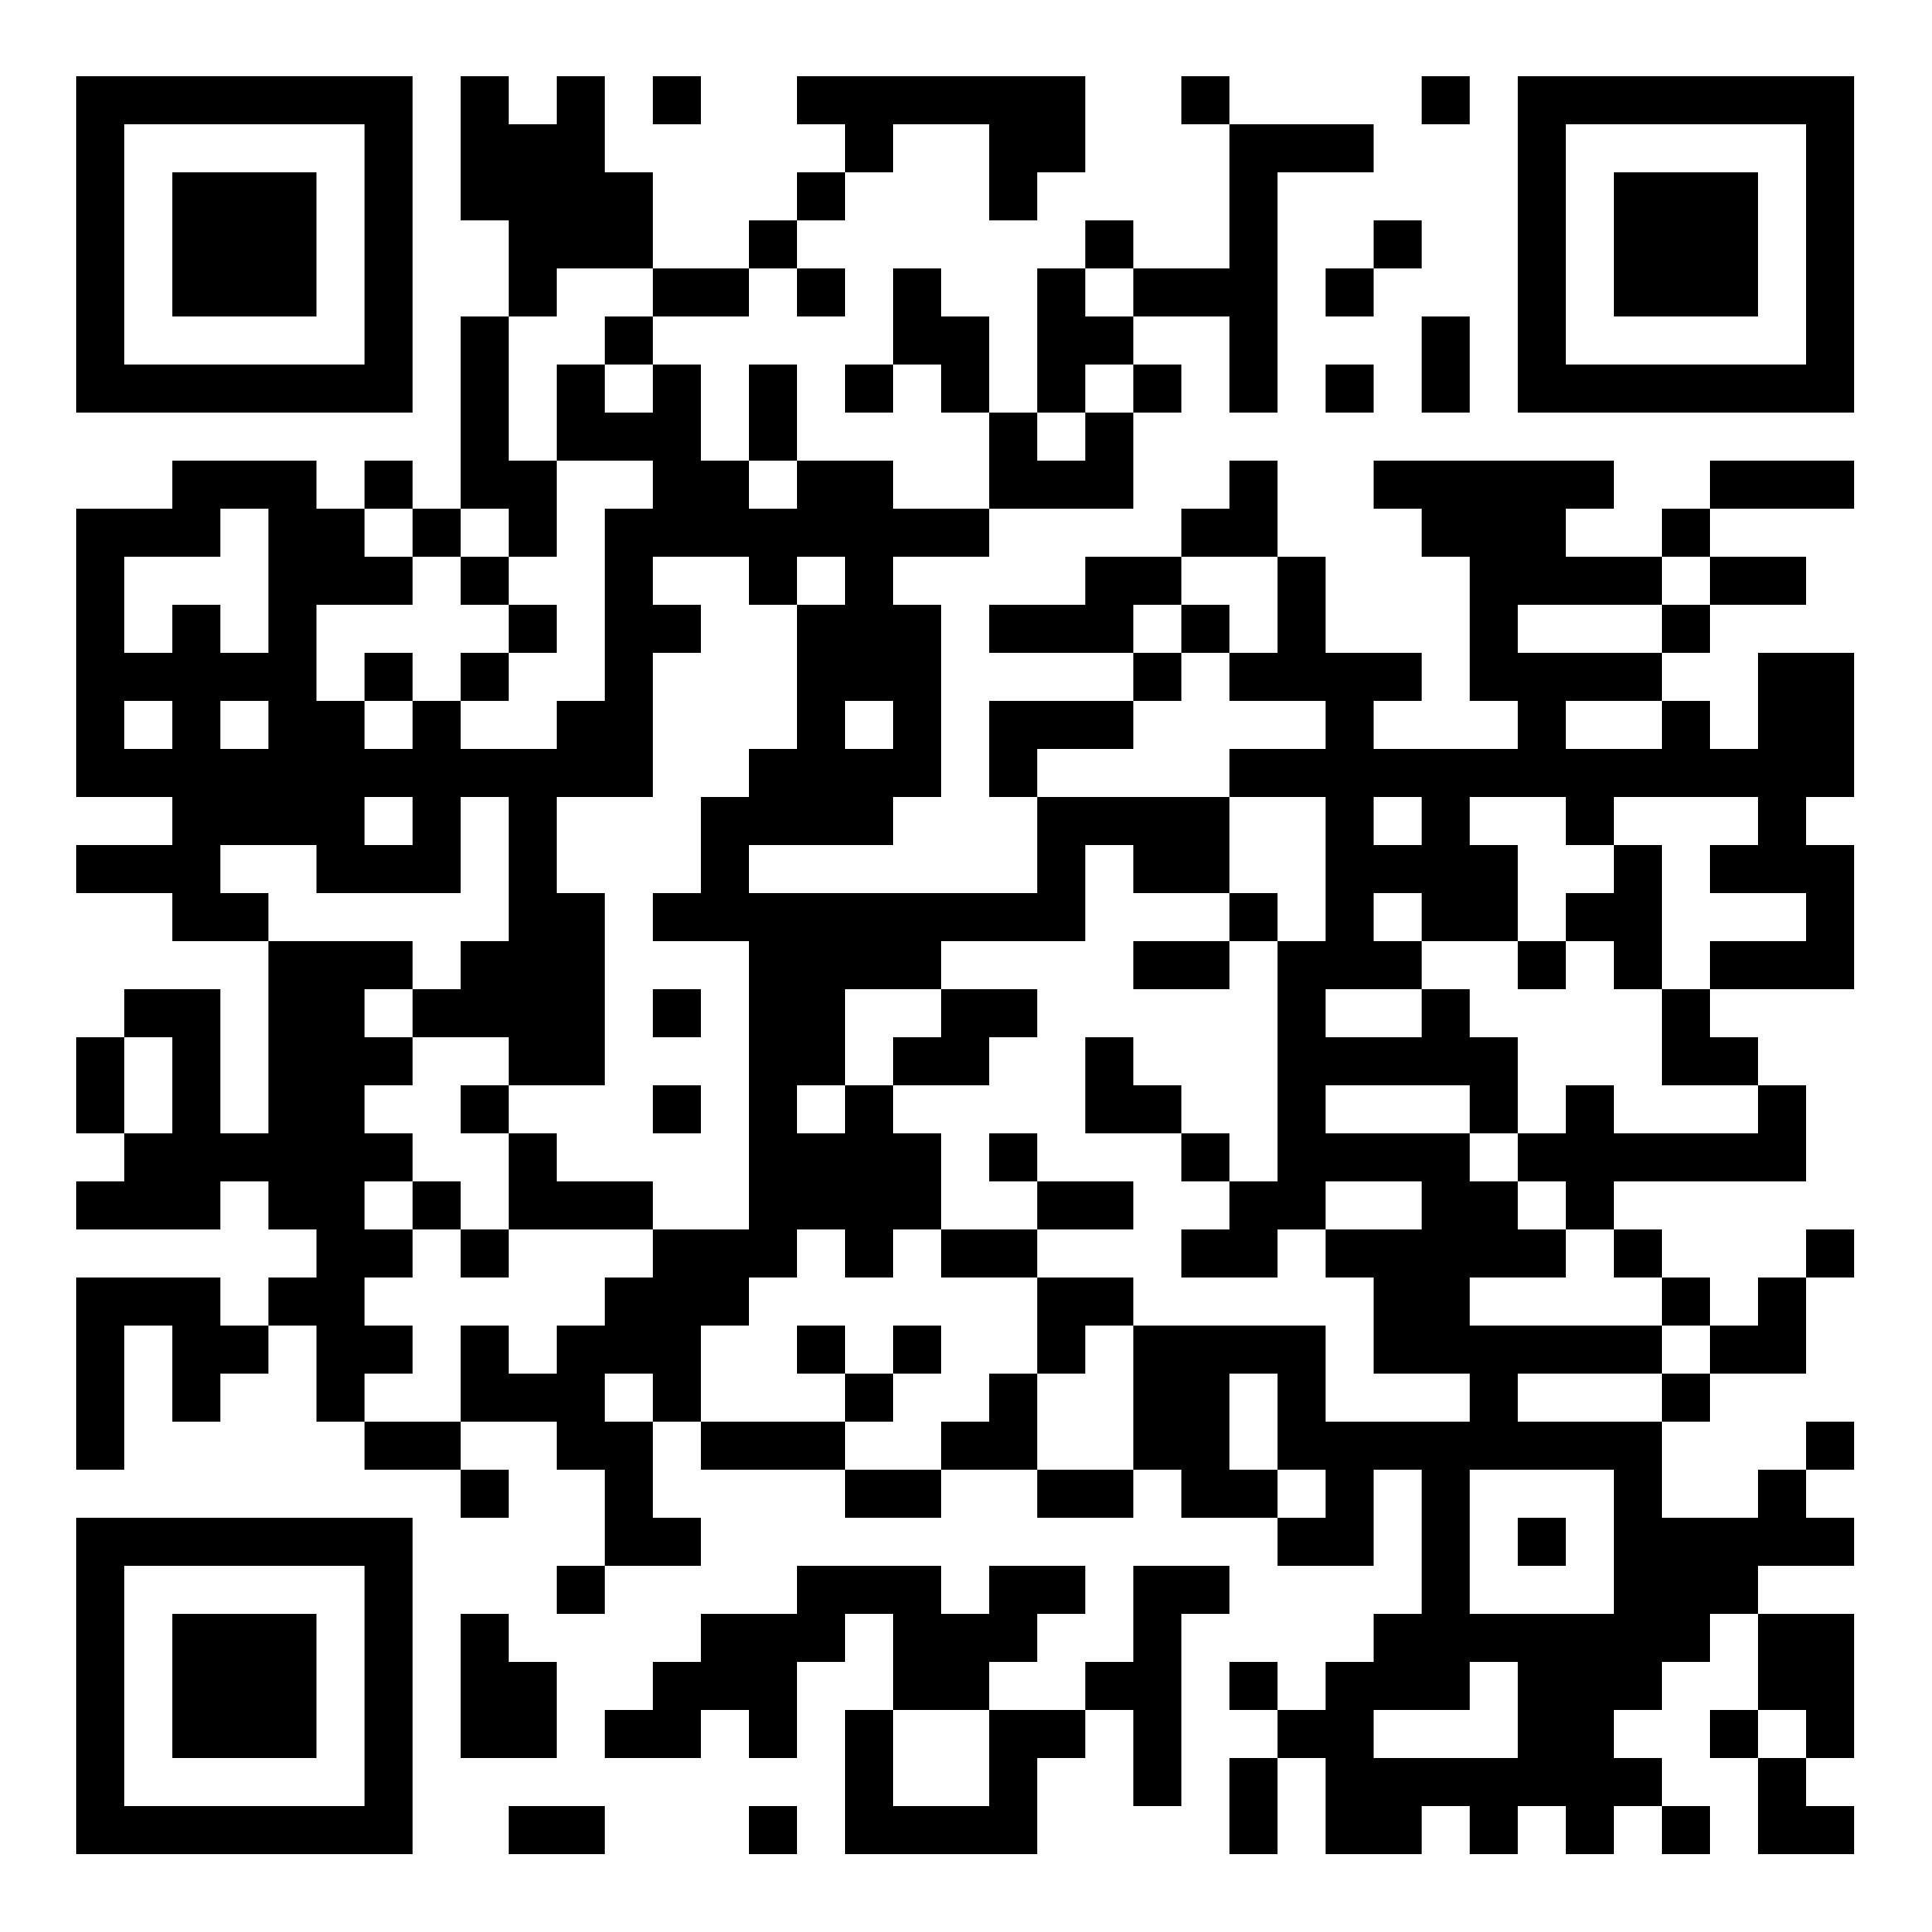
4
Актуальні можливості
КОНКУРС ГРАНТІВ НА РЕАЛІЗАЦІЮ МОБІЛЬНОЇ МОЛОДІЖНОЇ РОБОТИ
Для кого:
громадські організації зі статусом неприбутковості, які мають досвід реалізації молодіжних, освітніх або громадських проєктів та співпраці з громадами
Напрям:
молодіжна політика, мобільна молодіжна робота, розвиток громад, демократична участь молоді
Фінансування:
до 12 000 євро
Дедлайн:
23 серпня 2026 року
Організатор:
Democracy Reporting International (DRI) в Україні
Конкурс спрямований на підтримку громадських організацій, які реалізовуватимуть мобільну молодіжну роботу у територіальних громадах України. Проєкти мають залучати молодь до громадського життя, підтримувати молодіжні ініціативи, розвивати співпрацю з органами місцевого самоврядування та сприяти розвитку молодіжної політики, зокрема у прифронтових і деокупованих громадах
Детальніше
https://gurt.org.ua/news/grants/112165/

Slide 5
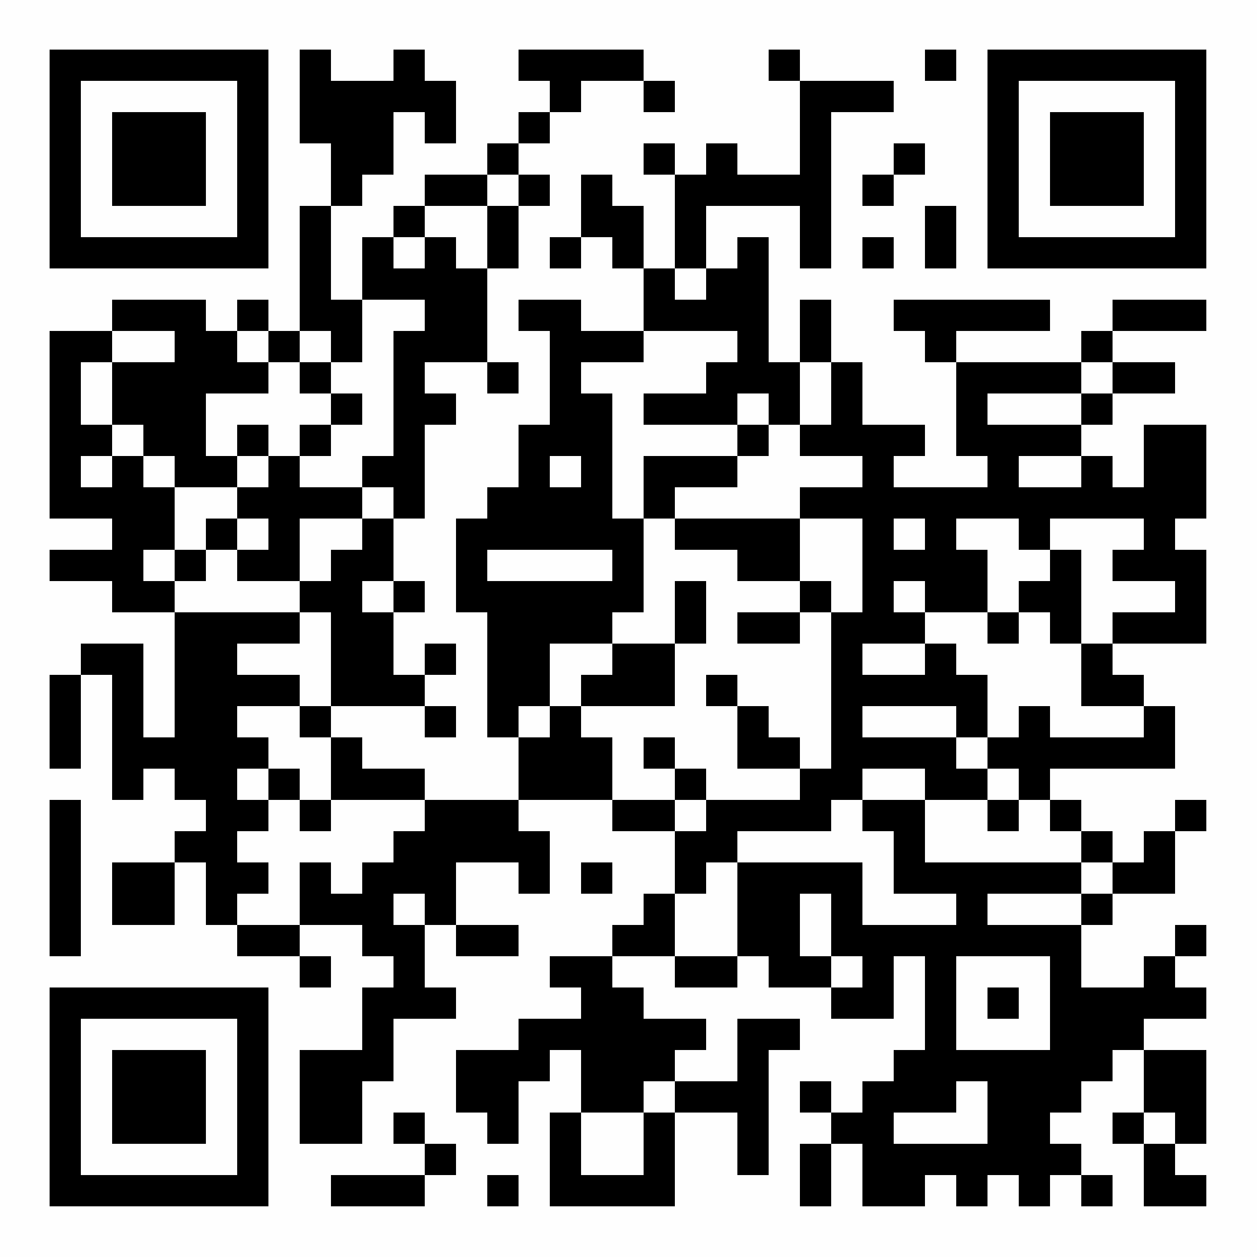
5
Актуальні можливості
ГРАНТИ НА РОЗВИТОК АДАПТИВНОГО СПОРТУ ДЛЯ ВЕТЕРАНІВ, ЯКІ ЗАЗНАЛИ ПОРАНЕНЬ
Для кого:
неприбуткові організації, громадські об'єднання, благодійні фонди, освітні установи та інші організації, які мають досвід реалізації програм у сфері спорту, інклюзії, реабілітації або розвитку громад
Напрям:
адаптивний спорт, реабілітація ветеранів, інклюзія
Фінансування:
від 50 000 до 250 000 доларів США
Дедлайн:
31 серпня 2026 року
Організатор:
Посольство США в Україні
Конкурс спрямований на розвиток адаптивного спорту для поранених ветеранів шляхом впровадження американських практик, підготовки тренерів і фахівців, проведення спортивних таборів, змагань та інформаційно-просвітницьких заходів. Також підтримуються проєкти, що розвивають партнерства між українськими та американськими організаціями й сприяють залученню ветеранів та людей з інвалідністю до спортивної активності
Детальніше
https://gurt.org.ua/news/grants/112220/

Slide 6
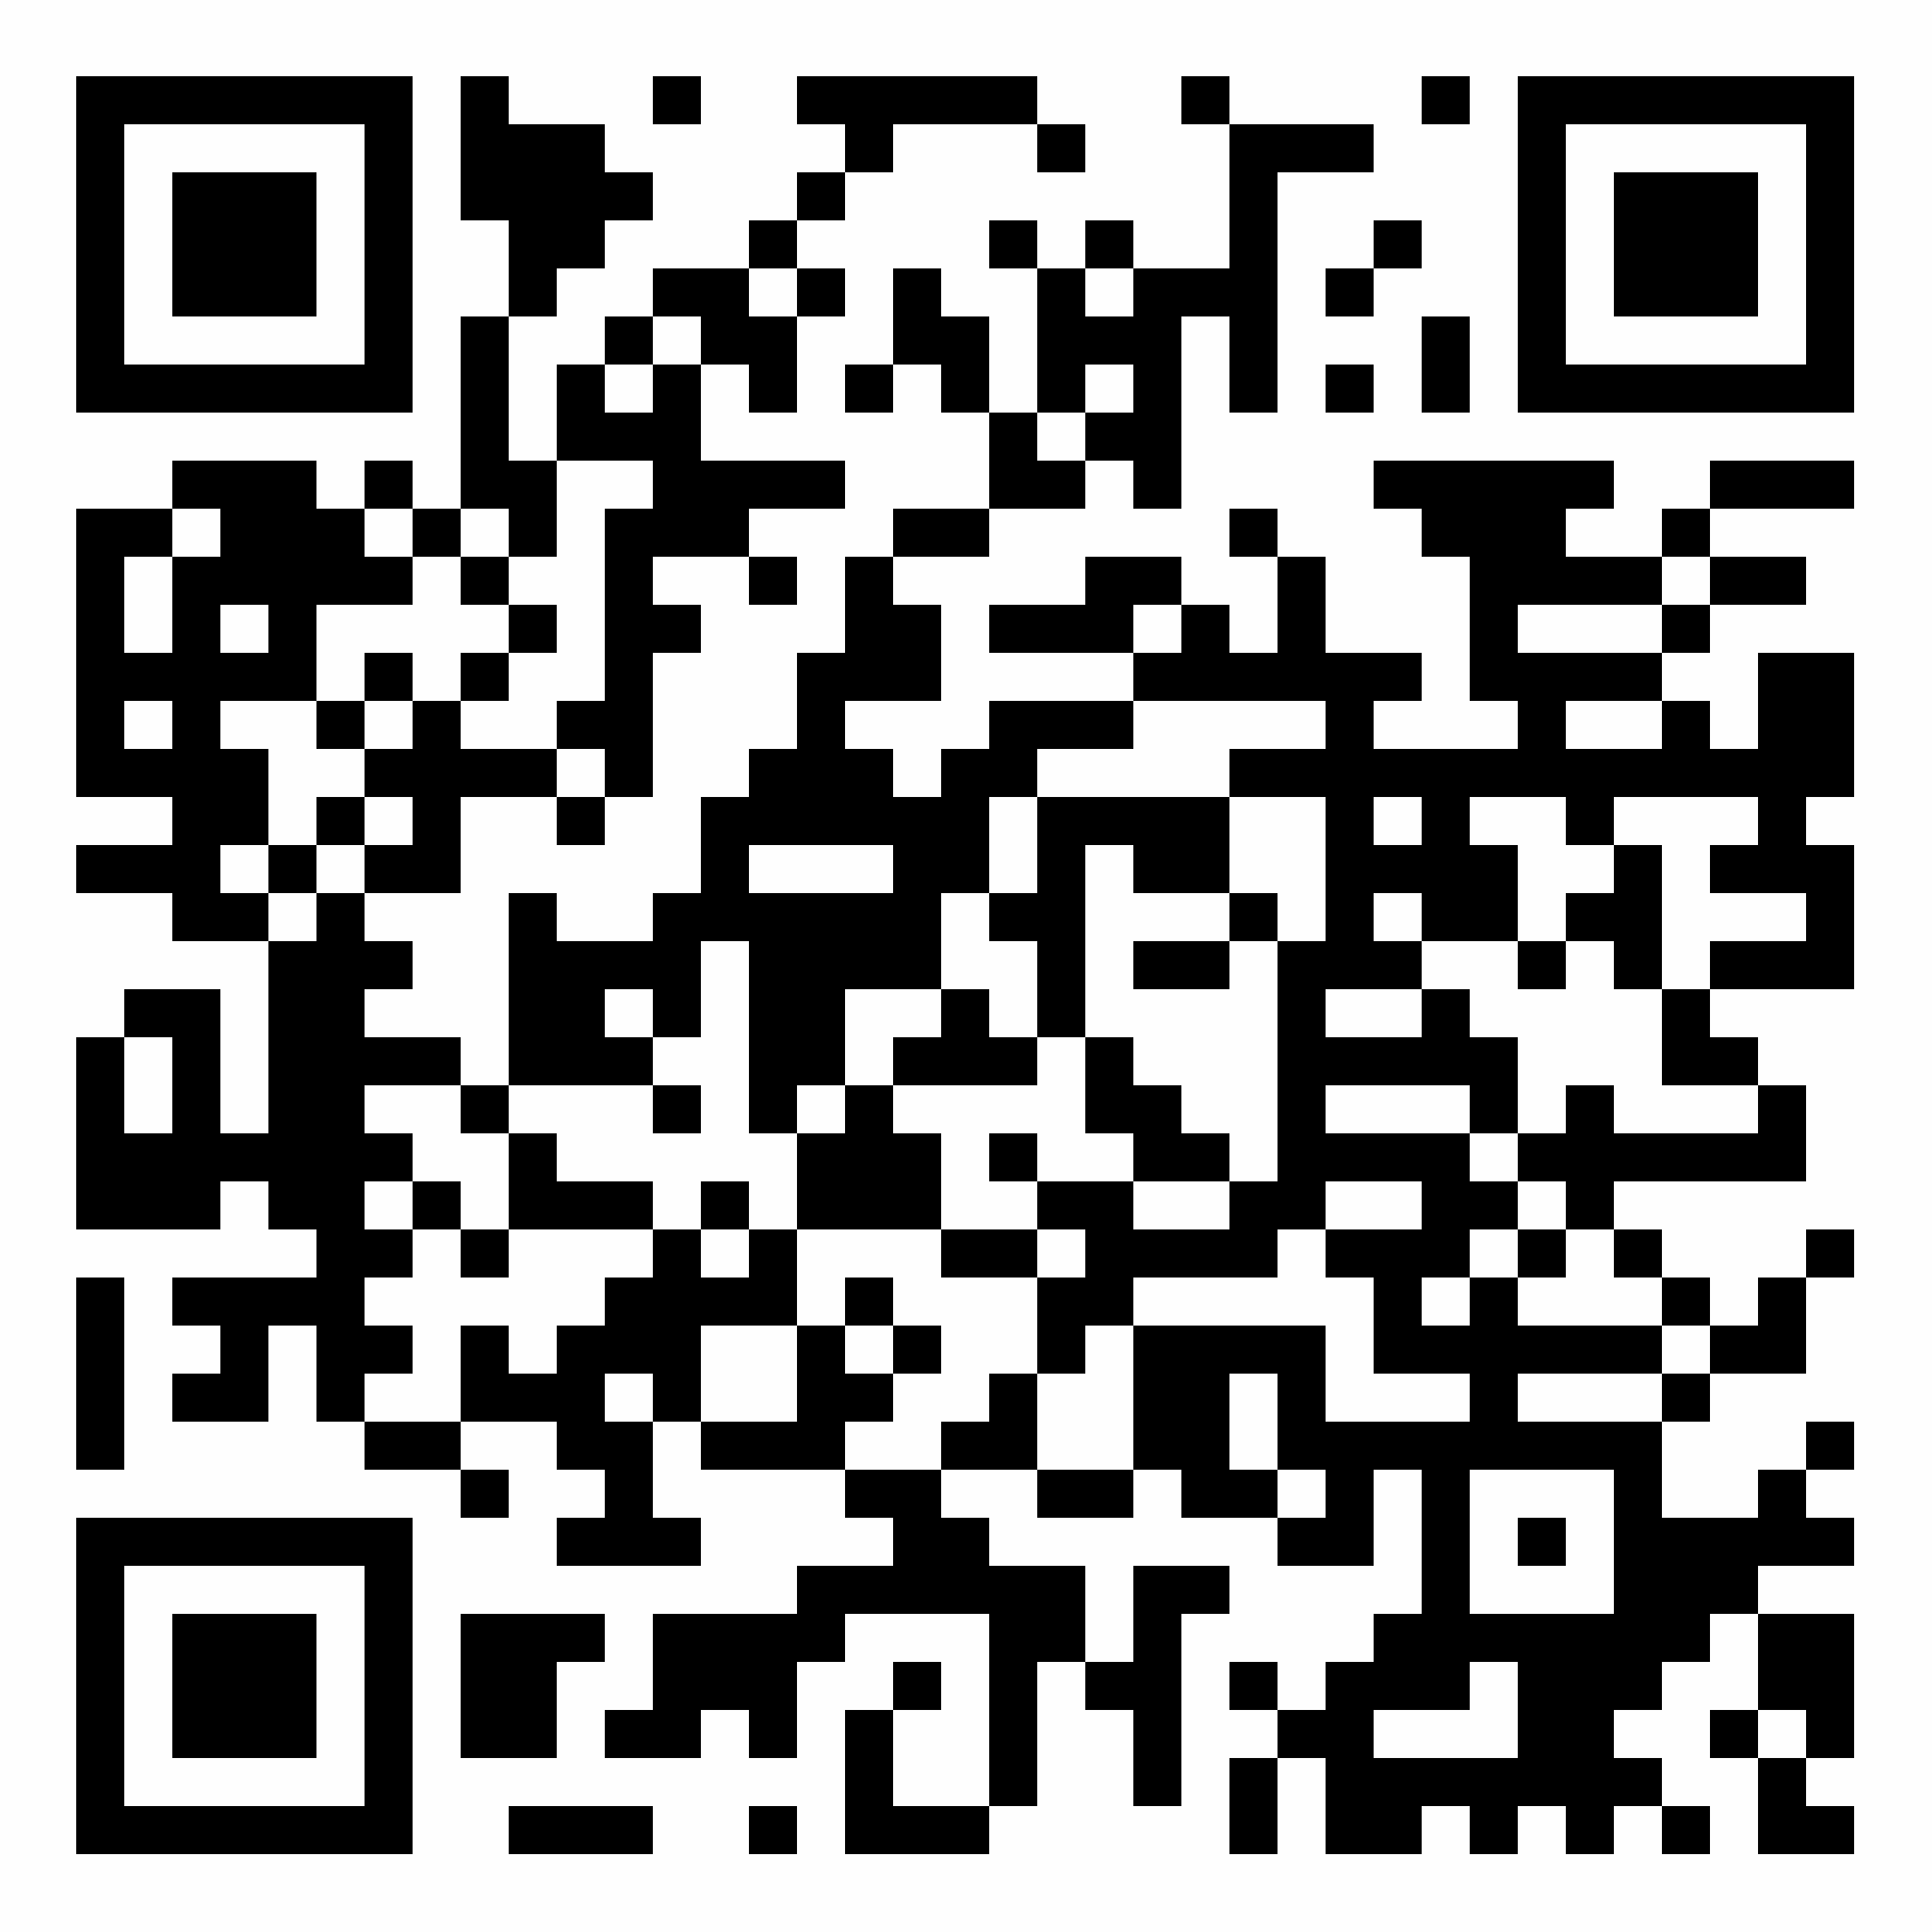
6
Актуальні можливості
КОНКУРС ДЛЯ УКРАЇНСЬКИХ НУО НА РОЗВИТОК СТАЛИХ РІШЕНЬ ДЛЯ ЛЮДЕЙ ІЗ НАСЛІДКАМИ ВОЄННИХ ПОРАНЕНЬ
Для кого:
зареєстровані в Україні неприбуткові організації
Напрям:
реабілітація, соціальна адаптація, підтримка ветеранів і цивільних, які зазнали воєнних поранень, розвиток інноваційних соціальних рішень
Фінансування:
до 3 000 доларів США на один проєкт
Дедлайн:
31 серпня 2026 року
Організатор:
uCare
Конкурс підтримує проєкти, що допомагають людям із наслідками воєнних поранень, а також їхнім родинам, роботодавцям і громадам. Перевага надається масштабованим і сталим рішенням, зокрема цифровим сервісам, ШІ-асистентам, мобільним застосункам, відкритим програмним рішенням та іншим інноваційним підходам, які покращують доступ до підтримки, особливо у невеликих містах і сільських громадах
Детальніше
https://gurt.org.ua/news/grants/112131/

Slide 7
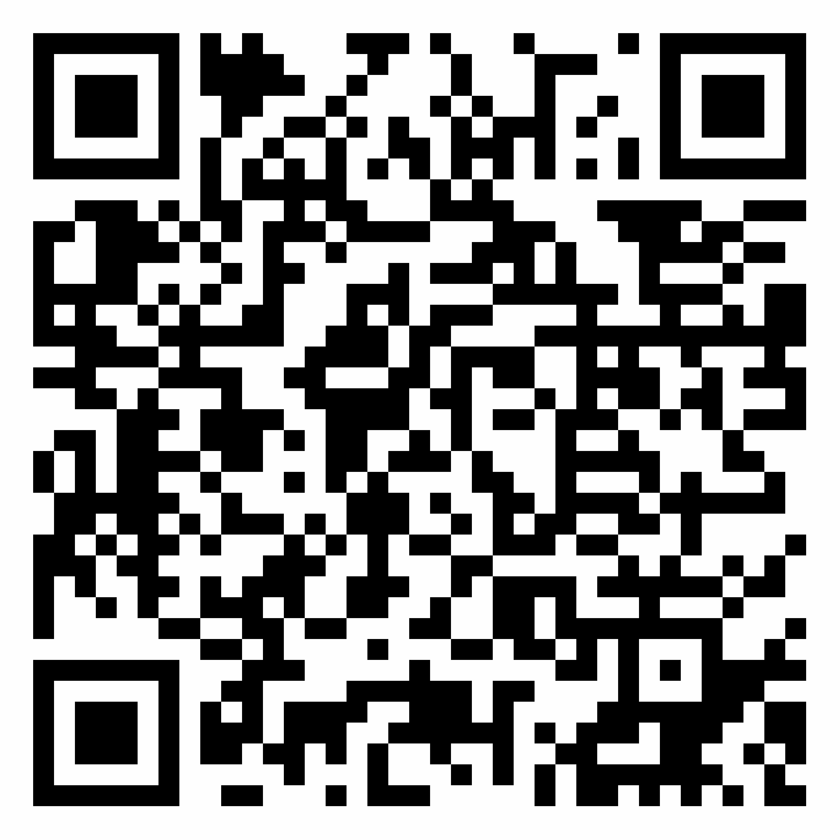
7
Актуальні можливості
ГРАНТИ НА МОЛОДІЖНІ ІНІЦІАТИВИ У СФЕРІ ДЕМОКРАТІЇ
Для кого:
молодіжні громадські організації та інші неприбуткові організації, що реалізують молодіжні проєкти
Напрям:
молодіжна політика, демократія, права людини, громадянська участь
Фінансування:
до 8 000 євро
Дедлайн:
31 серпня 2026 року
Організатор:
European Youth Foundation (Європейський молодіжний фонд) Ради Європи
Конкурс підтримує молодіжні освітні та просвітницькі ініціативи, спрямовані на розвиток демократії, прав людини, критичного мислення, громадянських компетентностей та активної участі молоді у демократичному житті, зокрема через тренінги, воркшопи, інформаційні кампанії та інші освітні заходи
Детальніше
https://gurt.org.ua/news/grants/111986/

Slide 8
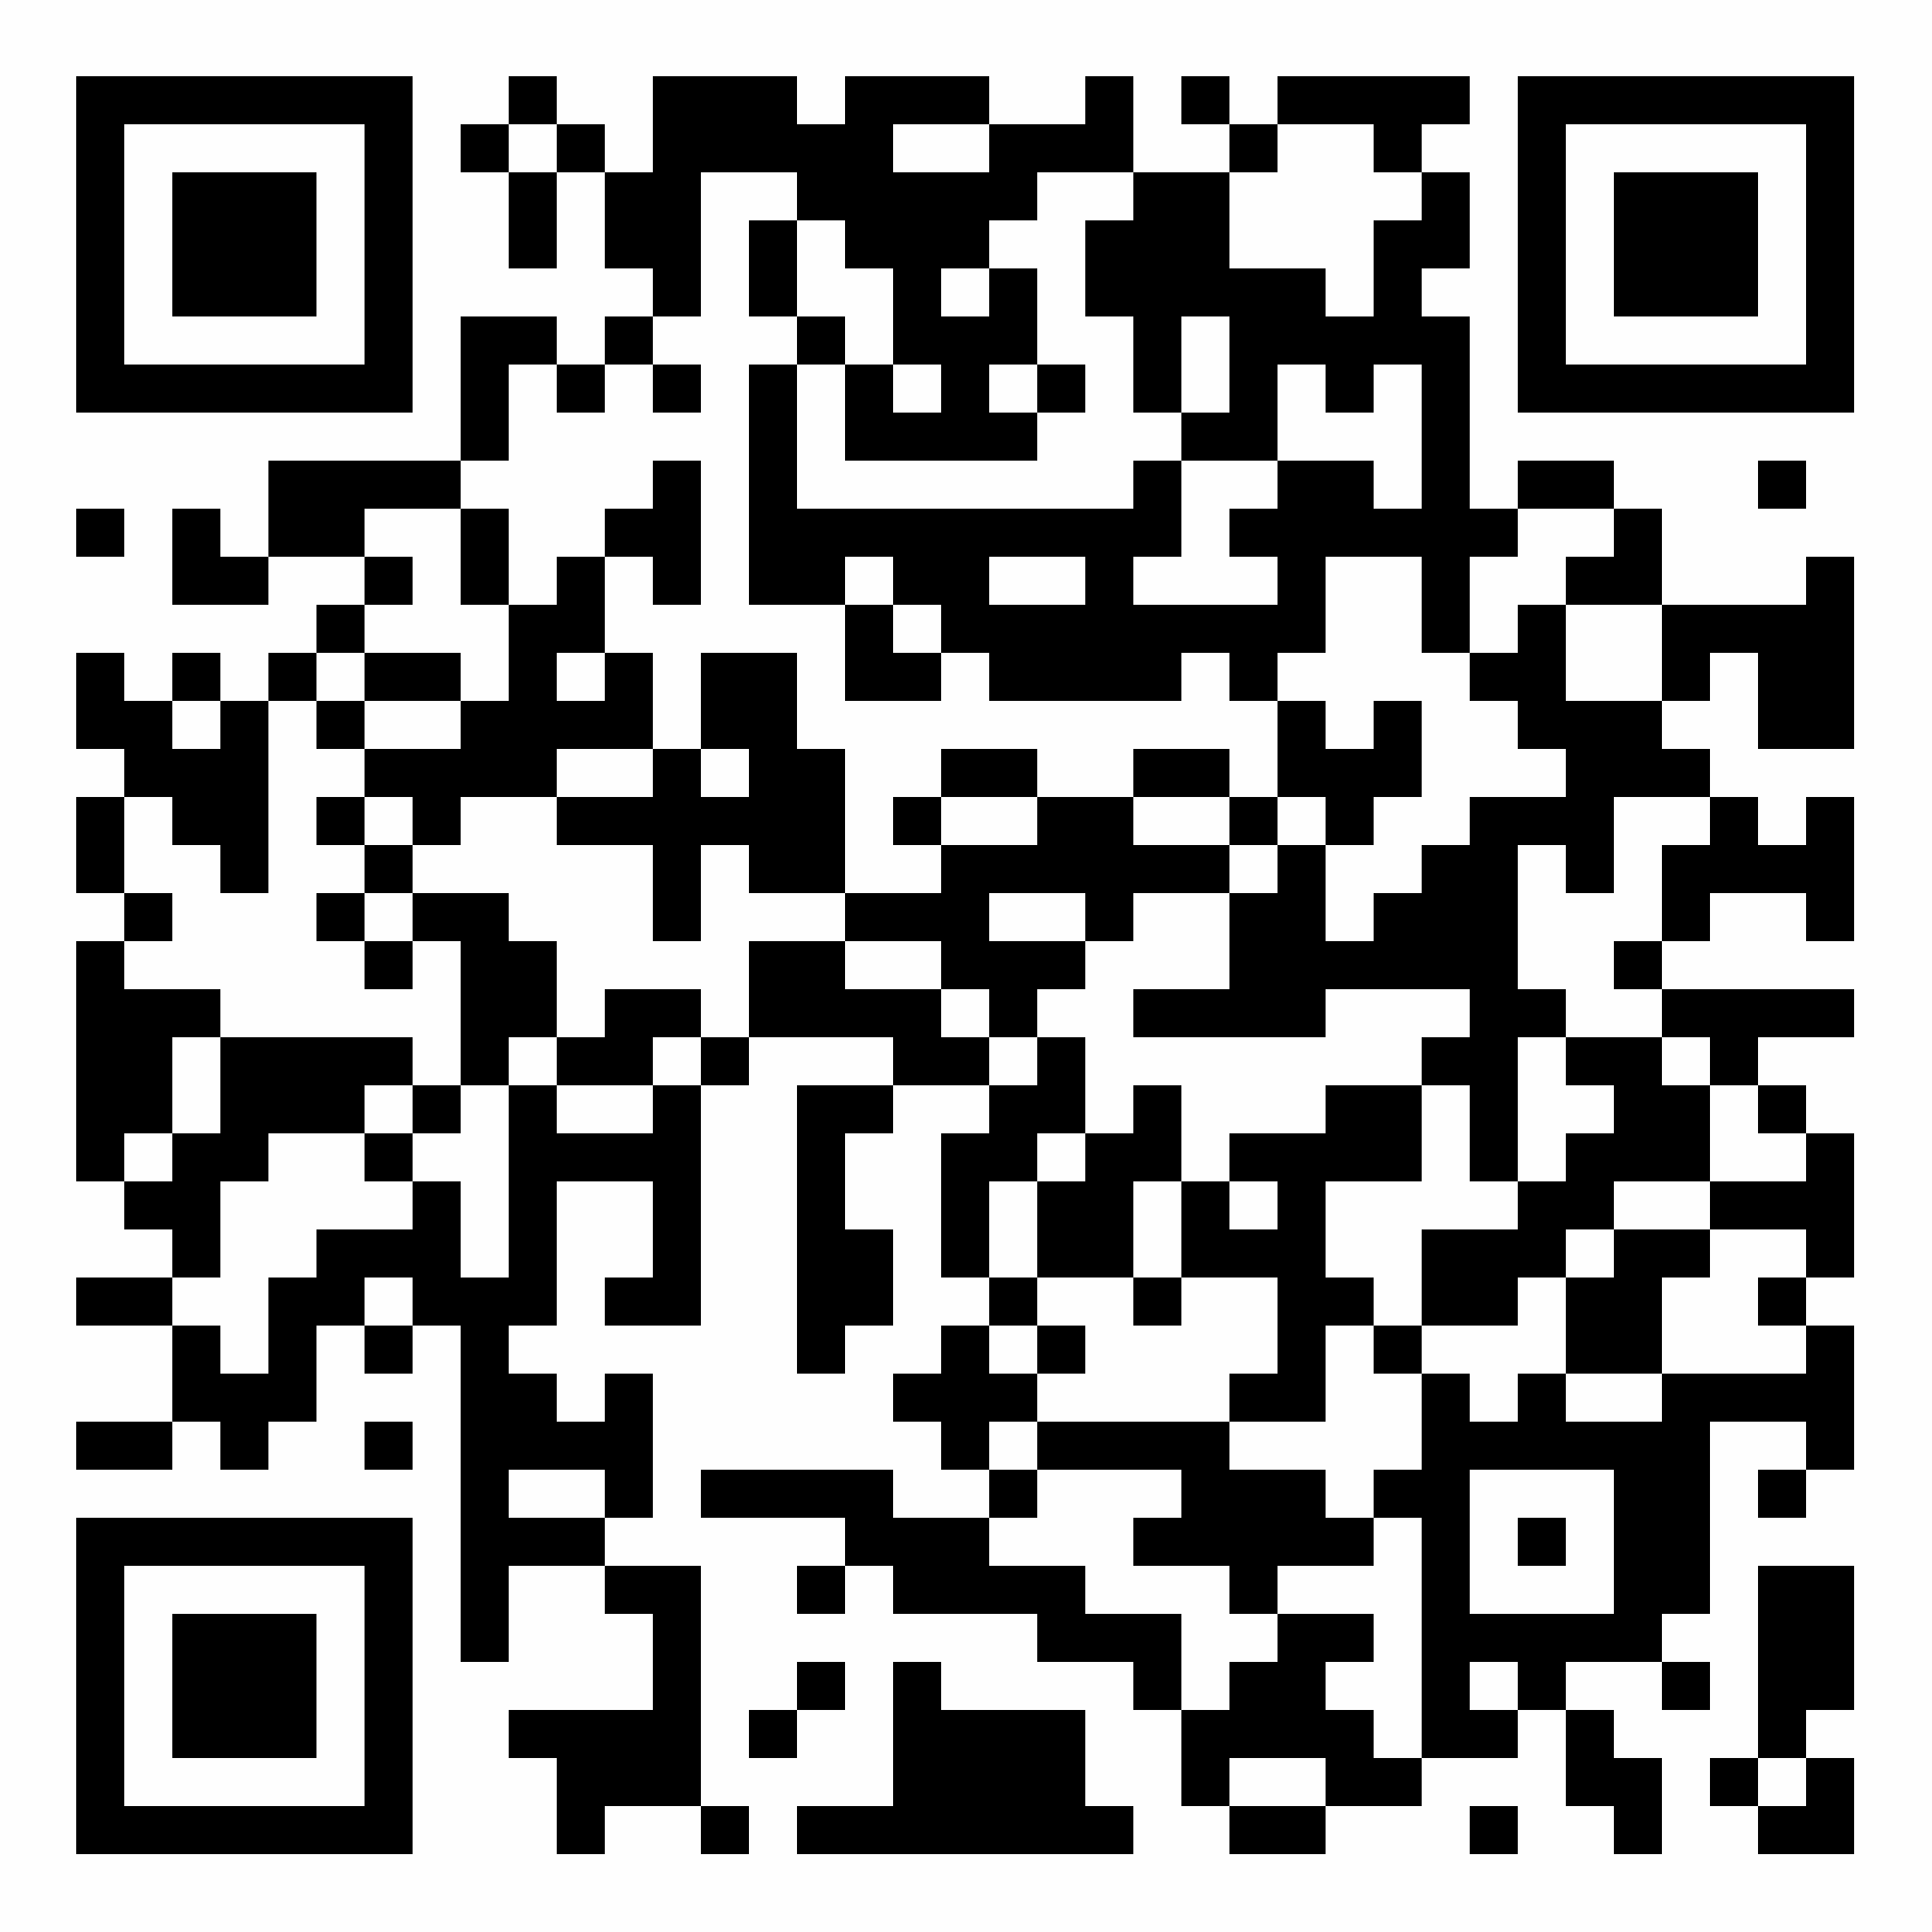
8
Актуальні можливості
ПЛАТФОРМИ СПІВПРАЦІ ГРОМАДЯНСЬКОГО СУСПІЛЬСТВА
Для кого:
громадські та благодійні організації, асоціації органів місцевого самоврядування
Напрям:
розвиток міжсекторальної співпраці, відновлення громад, адвокація, посилення спроможності ОГС
Фінансування:
до 1 000 000 грн
Дедлайн:
1 вересня 2026 року
Організатор:
ІСАР Єднання
Конкурс підтримує створення та розвиток платформ співпраці, які об’єднують громадські організації, органи влади, бізнес та інших зацікавлених сторін для спільного вирішення актуальних викликів громад. Обов’язковою складовою є проведення відкритого публічного заходу (форуму, конференції тощо) та напрацювання практичних результатів у вигляді партнерств, рекомендацій, спільних рішень або моделей взаємодії
Детальніше
https://gurt.org.ua/news/grants/111775/

Slide 9
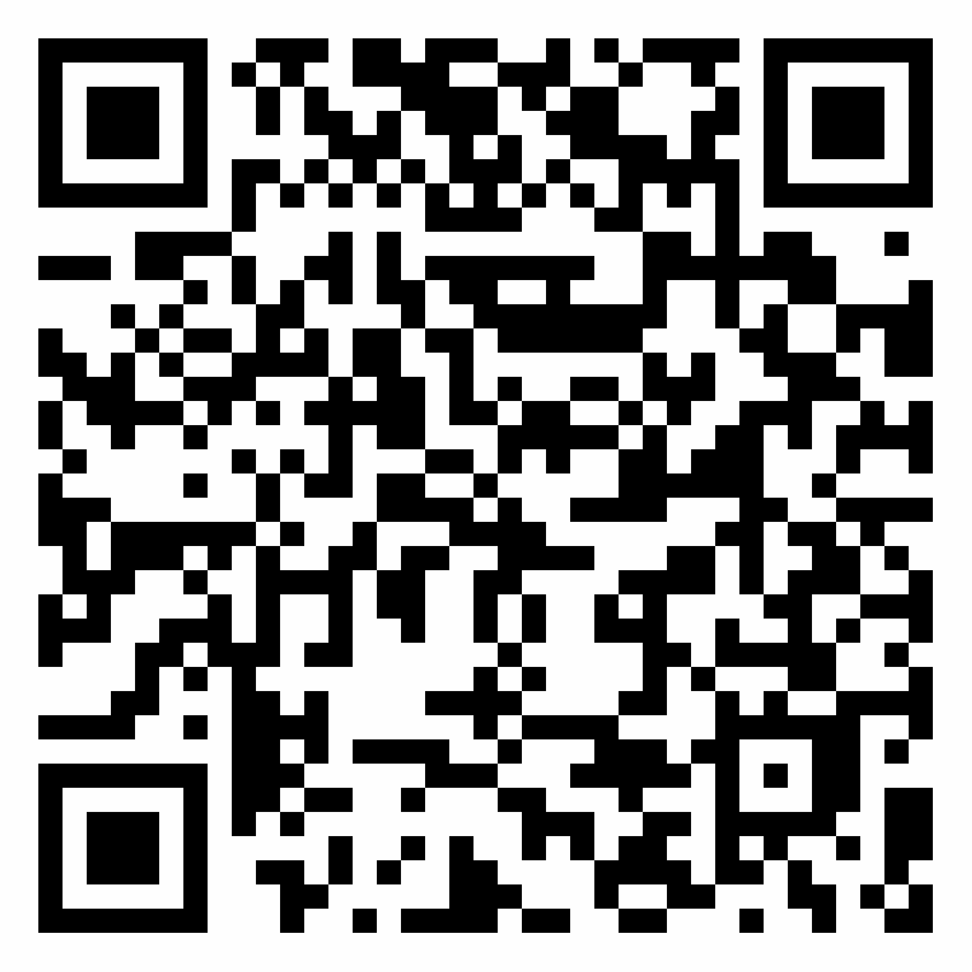
9
Актуальні можливості
ВІДКРИЙТЕ МОБІЛЬНИЙ ДИТЯЧИЙ САДОК У СВОЇЙ ГРОМАДІ!
Для кого:
територіальні громади Харківської, Дніпропетровської, Запорізької, Миколаївської, Одеської, Сумської та Чернігівської областей
Напрям:
розвиток дошкільної освіти, підтримка дітей, розвиток соціальних послуг у громадах
Фінансування:
до 20 000 доларів США
(у гривневому еквіваленті)
Дедлайн:
4 вересня 2026 року
Організатор:
Всеукраїнський фонд «Крок за кроком» за фінансування Шведського агентства міжнародного розвитку (Sida)
Програма допомагає громадам створити послугу мобільного дитячого садка через навчання, менторську підтримку та конкурс бізнес-планів. За результатами відбору п'ять громад пройдуть навчальну програму, а дві найкращі отримають фінансову підтримку для запуску мобільного дитячого садка, що покращить доступ дітей до дошкільної освіти
Детальніше
https://gurt.org.ua/news/grants/112195/

Slide 10
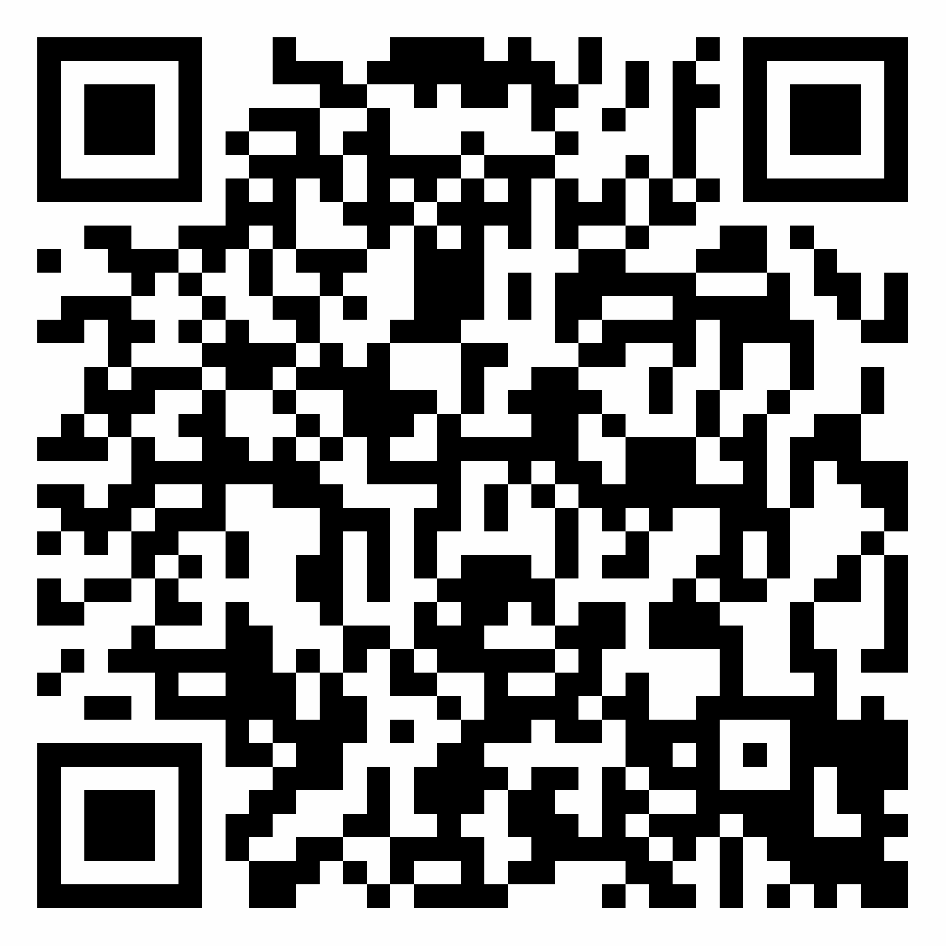
10
Актуальні можливості
ГРАНТИ НА СТВОРЕННЯ МОЖЛИВОСТЕЙ АКТИВНОЇ ГРИ ДІТЕЙ І МОЛОДІ
Для кого:
юридично зареєстровані організації, які реалізують проєкти для дітей та молоді
Напрям:
розвиток дитячих і молодіжних просторів, активне дозвілля, інклюзивні громадські простори
Фінансування:
від 50 000 до 100 000 доларів США
Дедлайн:
не зазначено
Організатор:
Active Play Challenge
Грантова програма підтримує інноваційні проєкти, що створюють більше можливостей для активної гри дітей та молоді, розвивають безпечні й інклюзивні громадські простори, інтегрують активну гру у повсякденне життя та сприяють здоровому розвитку дітей. Підтримуються проєкти у трьох напрямах: проєктування просторів, інтеграція активної гри у повсякденну діяльність та рішення для раннього розвитку дітей
Детальніше
https://gurt.org.ua/news/grants/112187/

Slide 11
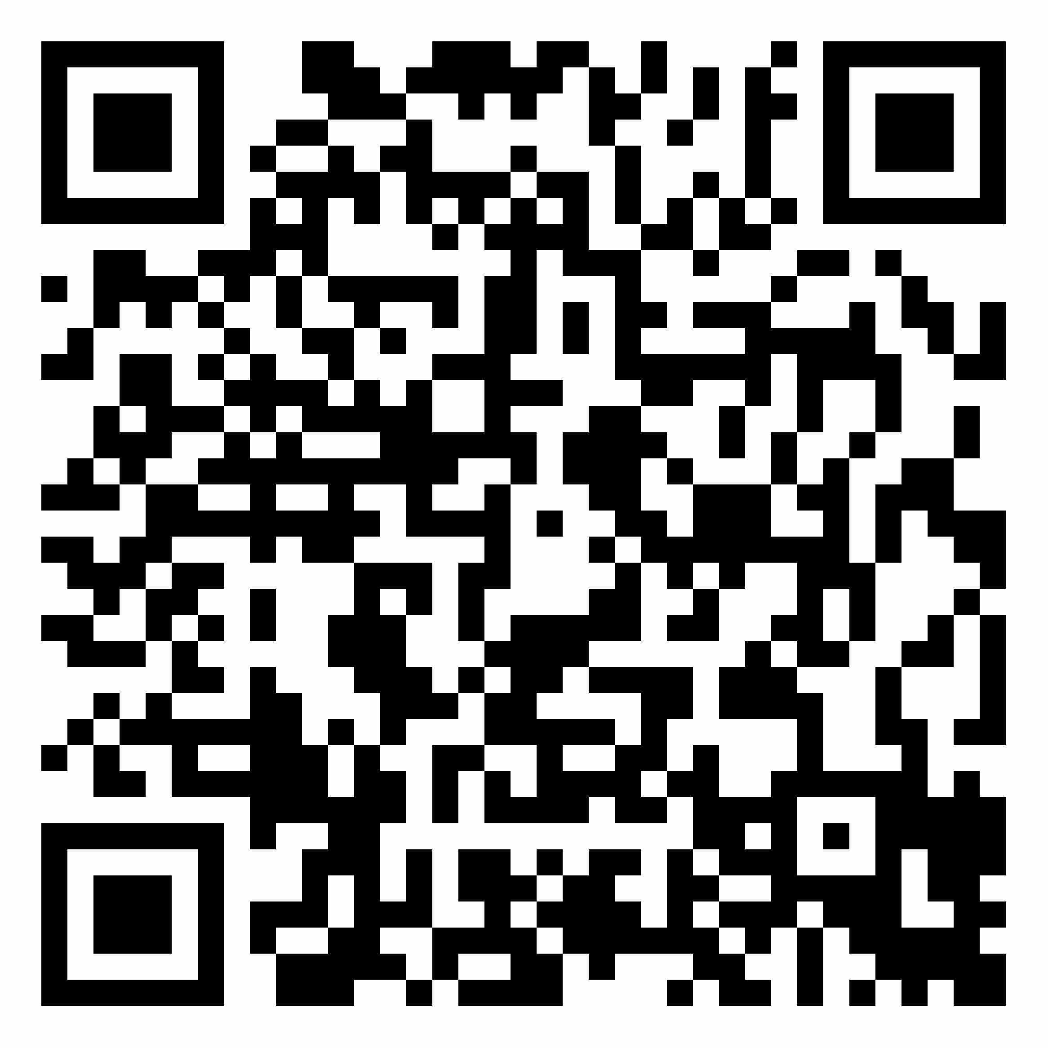
11
Актуальні можливості
ПРОГРАМА BLOOM «СТВОРЕННЯ ЗАСОБІВ ДЛЯ ІСНУВАННЯ ТА МОЖЛИВОСТЕЙ ДЛЯ ОПТИМІЗОВАНИХ РИНКІВ»
Для кого:
малий та середній бізнес — ФОП і юридичні особи різних форм власності (ТОВ, ПП, ТДВ тощо), які мають соціально орієнтовану бізнес-модель
Напрям:
розвиток малого та середнього бізнесу, створення і збереження робочих місць, працевлаштування ВПО та місцевого населення, підтримка соціально й екологічно
Фінансування:
для малого бізнесу – 17-23 тис. доларів США;
для середнього бізнесу –
17-30 тис. доларів США
Дедлайн:
Не зазначено
Організатор:
Mercy Corps спільно з ГО «Вест Юкрейн Діджитал»
Програма BLOOM підтримує підприємства, які поєднують комерційну життєздатність із позитивним соціальним або екологічним впливом. Бізнес-ідея має бути реалізована протягом 3-4 місяців та передбачати створення або збереження робочих місць для ВПО чи місцевого населення. Співфінансування власними коштами можливе, але не є обов’язковим
Детальніше
https://gurt.org.ua/news/grants/112287/

Slide 12

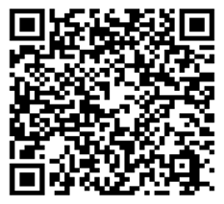
12
Актуальні можливості
КОМПЕНСАЦІЯ ДО 80% ВАРТОСТІ ВИТРАТ НА МЕЛІОРАЦІЮ ДЛЯ АГРАРІЇВ
Для кого:
сільськогосподарські товаровиробники різних форм власності
Напрям:
аграрний сектор, меліорація, розвиток сільського господарства
Фінансування:
компенсація до 50% вартості проєкту, до 80% — для прифронтових та деокупованих територій
Дедлайн:
31 жовтня 2026 року
Організатор:
Міністерство аграрної політики та продовольства України
Програма підтримує аграріїв у відновленні та модернізації меліоративних систем для підвищення врожайності, розвитку зрошення та адаптації до кліматичних змін
Детальніше
https://grant.market/opp/agricultural-reclamation

Slide 13
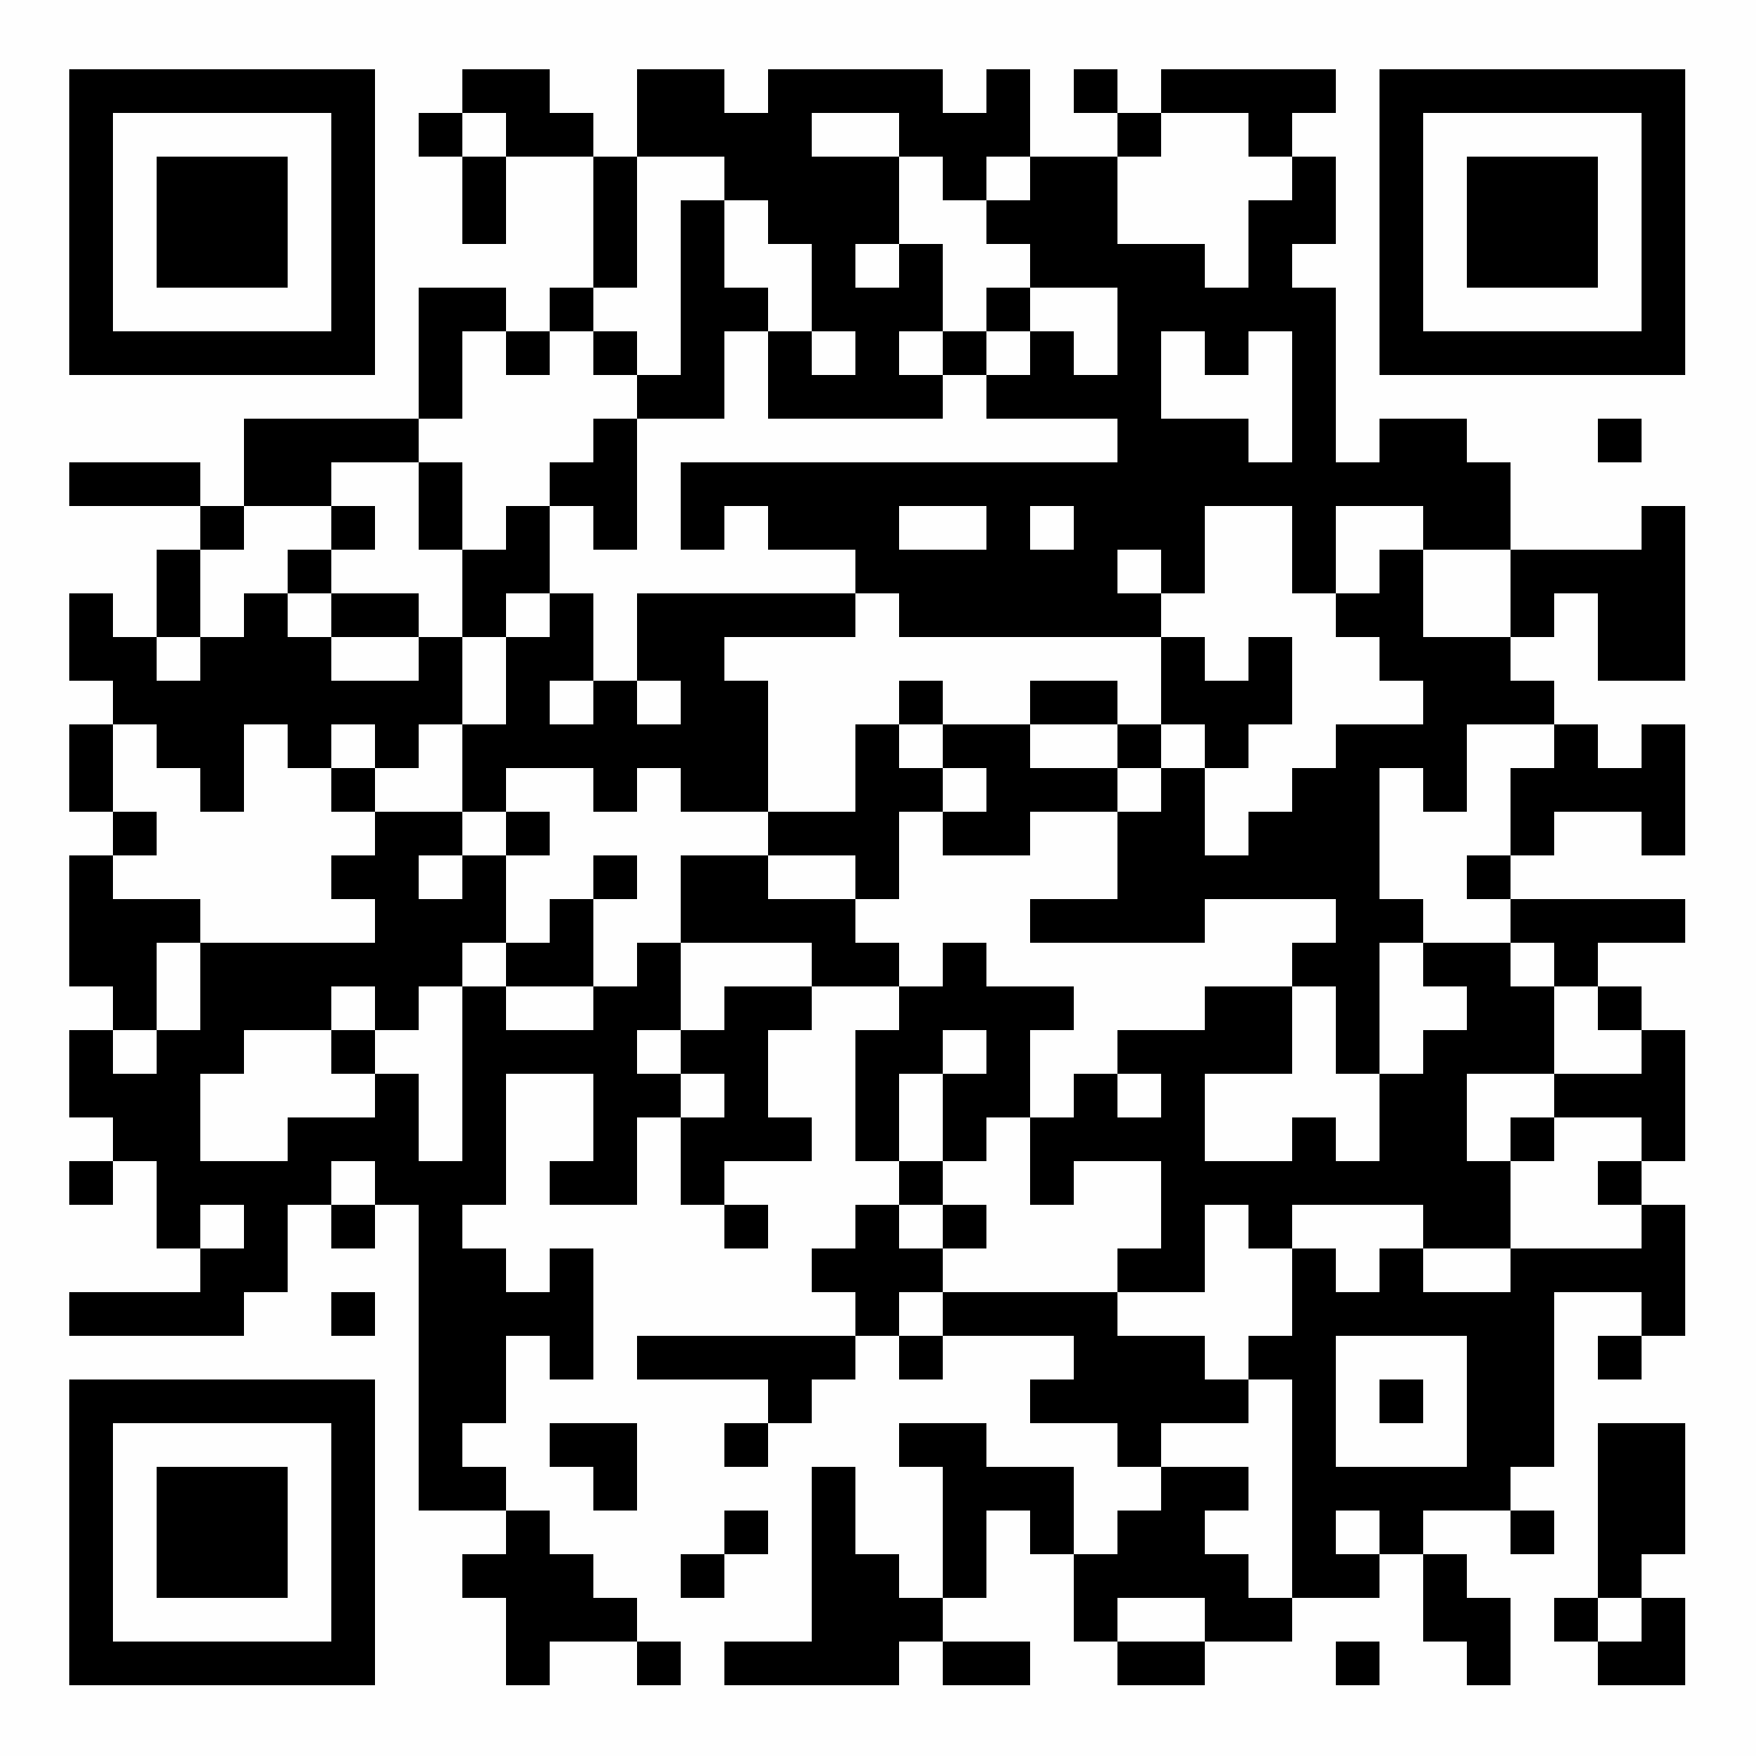
13
Актуальні можливості
КОНКУРС ПРОЄКТІВ НА ЗАПОБІГАННЯ ГЕНДЕРНО ЗУМОВЛЕНОМУ НАСИЛЬСТВУ ТА НАСИЛЬСТВУ ЩОДО ДІТЕЙ
Для кого:
організації громадянського суспільства, державні органи, міжнародні організації та інші юридичні особи, які мають право брати участь у програмі CERV
Напрям:
захист прав людини, протидія гендерно зумовленому та домашньому насильству, захист дітей
Фінансування:
від 200 000 до 600 000 євро та від 1 до 2,5 млн євро. Співфінансування ЄС – до 90 %
Дедлайн:
3 листопада 2026 року
Організатор:
Європейська Комісія в межах програми Citizens, Equality, Rights and Values (CERV)
Конкурс підтримує проєкти, спрямовані на запобігання та протидію гендерно зумовленому й домашньому насильству, захист постраждалих, посилення систем захисту дітей, впровадження положень Стамбульської конвенції та розвиток механізмів підтримки організацій громадянського суспільства через субгрантування
Детальніше
https://gurt.org.ua/news/grants/112117/

Slide 14

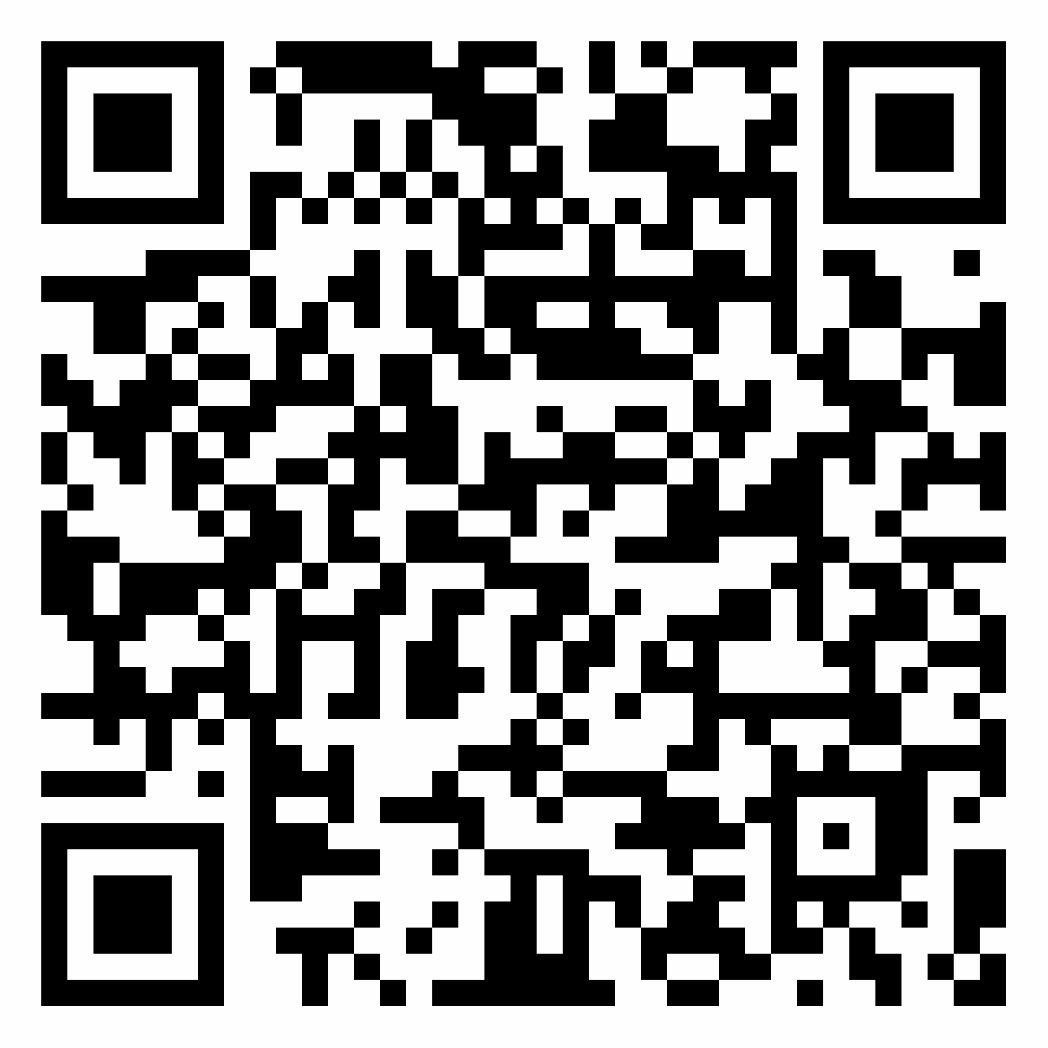
14
Нові можливості
ГРАНТ НА ЗАБЕЗПЕЧЕННЯ СИСТЕМНОГО ЗАЛУЧЕННЯ МОЛОДІ У ГРОМАДАХ
Для кого:
громадські та благодійні організації, які працюють у молодіжній сфері
Напрям:
психосоціальний добробут молоді; громадське волонтерство; активне громадянство та участь молоді в ухваленні рішень; економічна самостійність молоді
Фінансування:
до 15 000 доларів США
Дедлайн:
31 серпня 2026 року
(до 12:00)
Організатор:
ПРООН в Україні за підтримки міжнародних партнерів
Конкурс спрямований на створення системних і сталих механізмів залучення молоді до життя громади. Проєкти можуть реалізовуватися у Балаклійській, Зміївській, Краснокутській, Лозівській, Мереф’янській, Нововодолазькій, Златопільській, Савинській, Солоницівській та Чугуївській громадах.
Детальніше
https://gurt.org.ua/news/grants/112296/

Slide 15
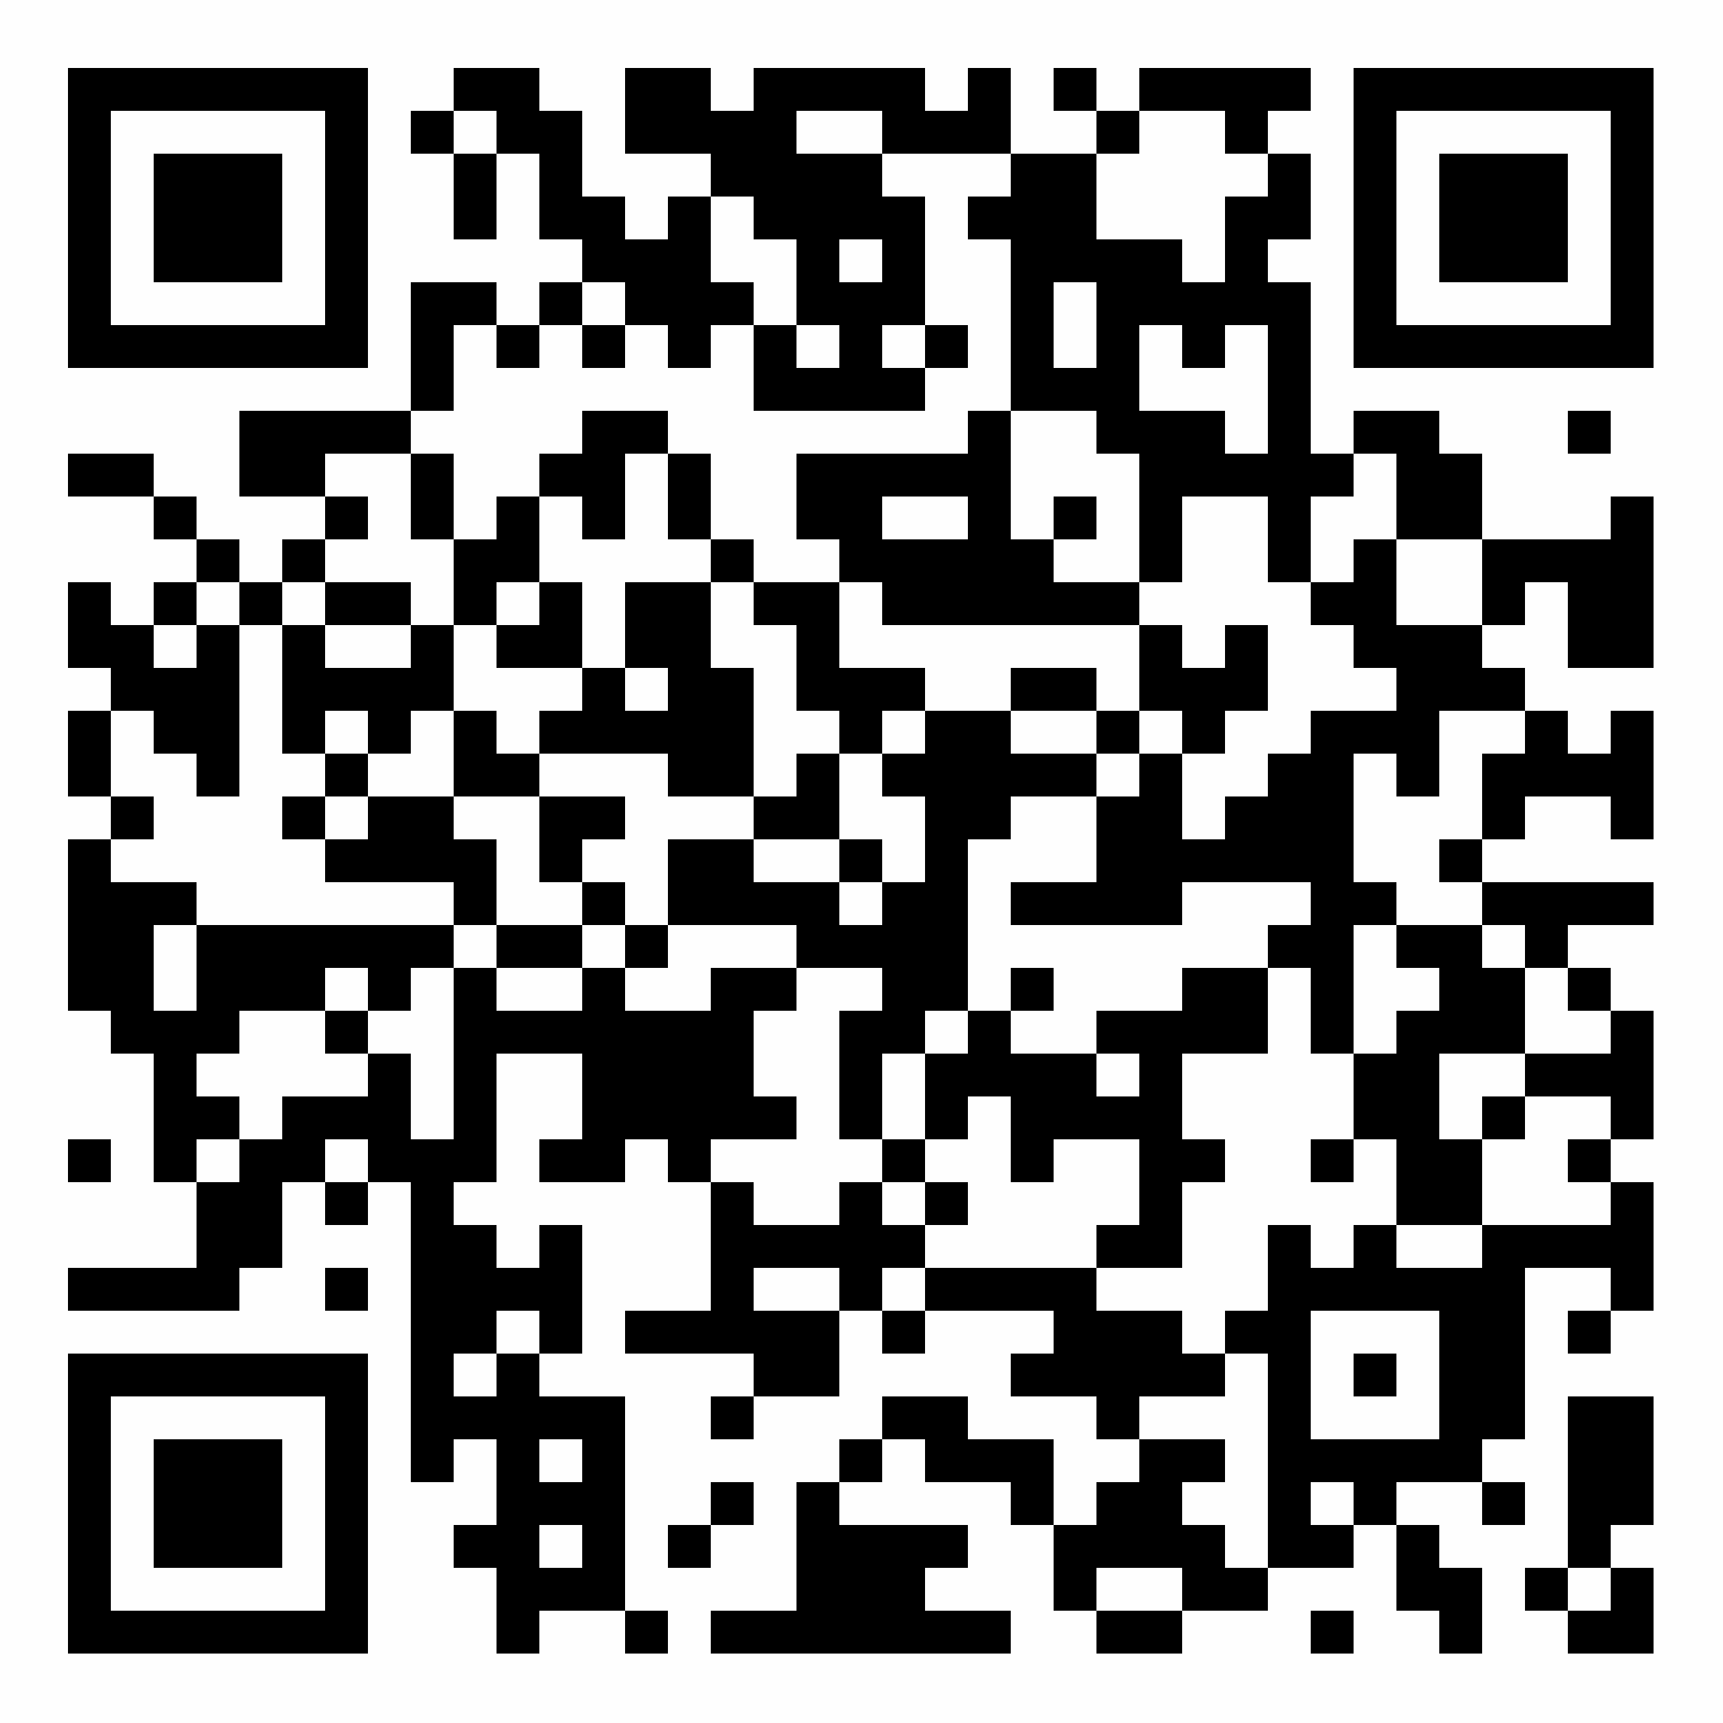
15
Нові можливості
РАНТИ НА СТВОРЕННЯ ІННОВАЦІЙНИХ РІШЕНЬ ДЛЯ АКТУАЛЬНИХ СУСПІЛЬНИХ ВИКЛИКІВ
Для кого:
неприбуткові та благодійні організації, які працюють не більше 10 років і мають річний операційний дохід від 200 т. до 2 млн доларів США
Напрям:
інноваційні рішення у сферах протидії зміні клімату, продовольчої та житлової безпеки, забезпечення рівності й справедливості та вирішення інших актуальних суспільних проблем
Фінансування:
до 50 000 доларів США
Дедлайн:
13 вересня 2026 року
Організатор:
Stanley 1913 Creators Fund
Програма підтримує організації, які вже розробили інноваційні рішення для актуальних суспільних викликів та прагнуть розвинути або масштабувати їхній вплив. Фінансування надається на один рік; у 2026 році планується підтримати 5–8 організацій
Детальніше
https://gurt.org.ua/news/grants/112338/

Slide 16
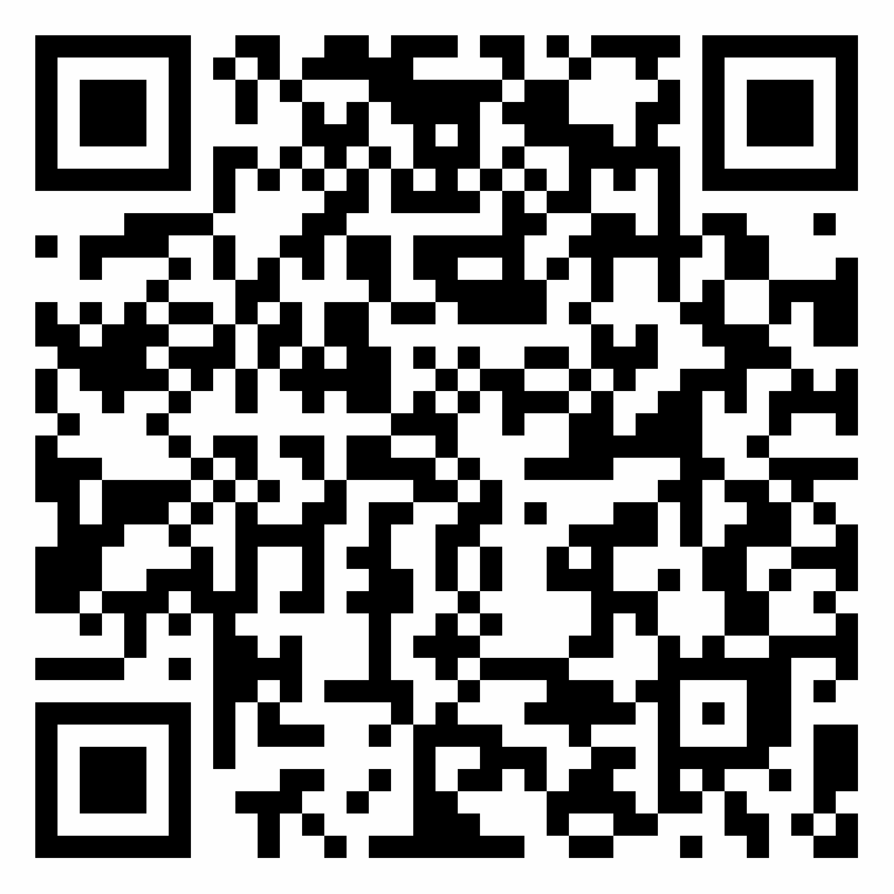
16
Нові можливості
ФІНАНСОВА ДОПОМОГА ДЛЯ МАЛОГО ТА СЕРЕДНЬОГО БІЗНЕСУ
Для кого:
юридичні особи та ФОП, які належать до малого або середнього бізнесу
Напрям:
розвиток соціально орієнтованого малого та середнього бізнесу, створення та збереження робочих місць, підтримка місцевої економіки та відновлення громад
Фінансування:
17–23 тис. доларів США для малого бізнесу;
17–30 тис. доларів США для середнього бізнесу
Дедлайн:
30 вересня 2026 року
Організатор:
Mercy Corps спільно з ГО «West Ukraine Digital»
Програма BLOOM підтримує малий і середній бізнес із соціальним або екологічним впливом. Фінансування надається на придбання виробничих основних засобів для реалізації бізнес-ідей, що сприяють розвитку підприємства, створенню або збереженню робочих місць та відновленню громад.
Детальніше
https://gurt.org.ua/news/grants/112323/

Slide 17
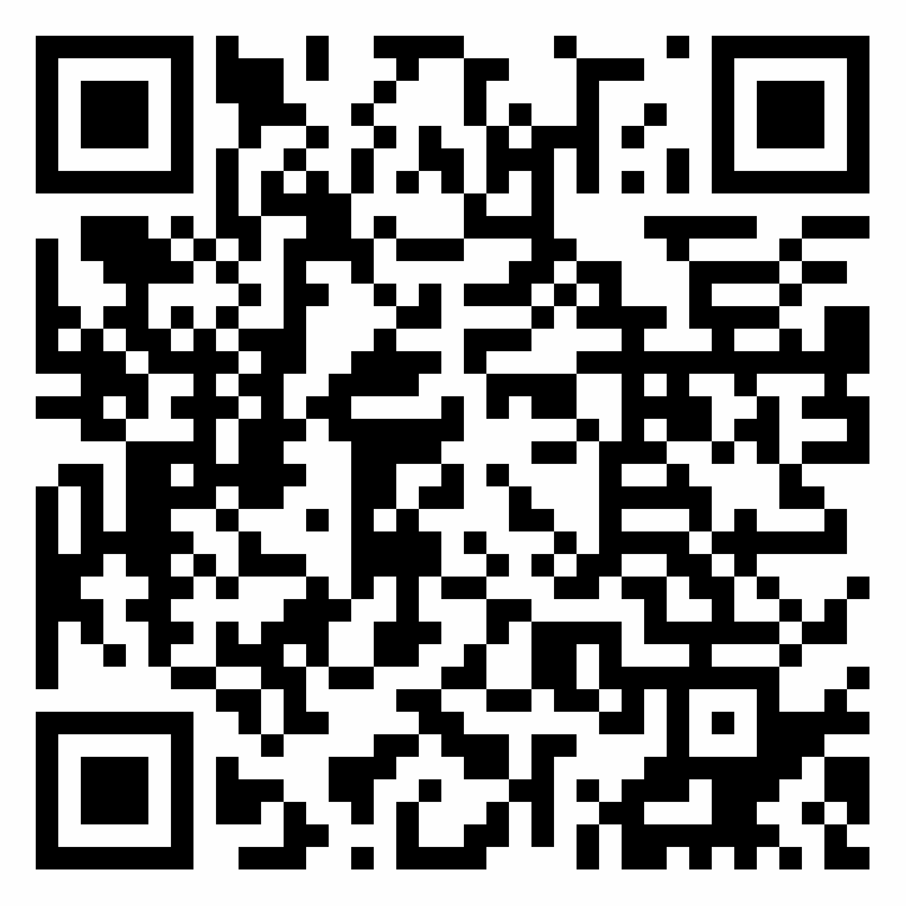
17
Постійні програми та ресурси
ПІДТРИМКА ІНІЦІАТИВ ОГС ЩОДО УСУНЕННЯ НАГАЛЬНИХ ПРОГАЛИН У ВПЛИВІ ЖІНОК НА МИРНІ ПРОЦЕСИ
Для кого:
юридично зареєстровані місцеві та національні жіночі правозахисні, феміністичні, молодіжні та очолювані молодими жінками організації, а також їхні коаліції
Напрям:
участь жінок у мирних процесах, адвокація, підготовка жінок до участі у прийнятті рішень, моніторинг гендерних положень мирних угод
Фінансування:
до 100 000 доларів США
Дедлайн:
постійно
Організатор:
Жіночий фонд миру та гуманітарної допомоги (WPHF), Rapid Response Window
Фінансування надається на короткострокові термінові ініціативи, які усувають конкретні бар’єри для змістовної участі жінок у формальних мирних процесах або реалізації мирних угод. Можливі адвокаційні кампанії, підготовка учасниць переговорних процесів, стратегічне планування, взаємодія з особами, які ухвалюють рішення, підготовка колективних декларацій та створення механізмів моніторингу виконання гендерних положень
мирних домовленостей
Детальніше
https://gurt.org.ua/news/grants/112240/

Slide 18
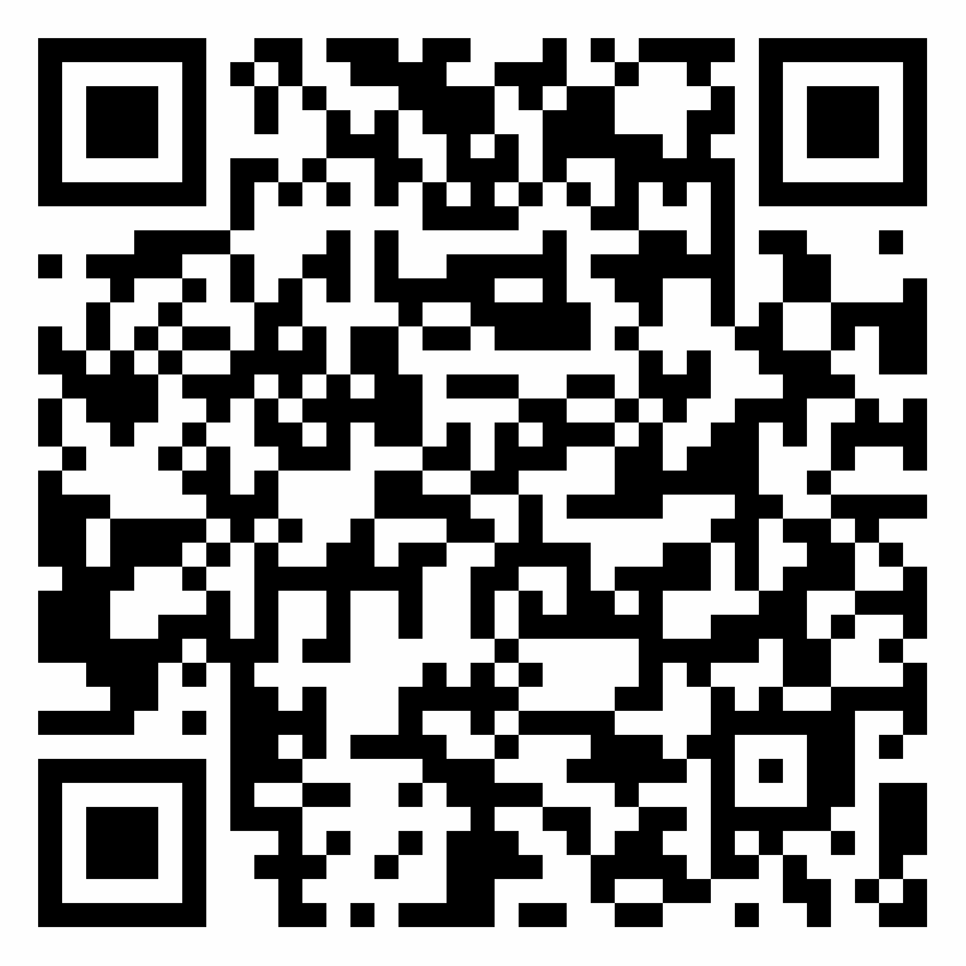
18
Постійні програми та ресурси
ГРАНТИ НА ПОСИЛЕННЯ СПРОМОЖНОСТІ ОГС РЕАГУВАТИ НА НАДЗВИЧАЙНІ СИТУАЦІЇ, СПРИЧИНЕНІ ВІЙНОЮ — «ГОТУЙСЯ!»
Для кого:
громадські об’єднання та благодійні організації, зареєстровані в Україні, які мають відповідний статус неприбутковості та працюють на підконтрольній Україні території
Напрям:
підготовка ОГС до надзвичайних ситуацій, безперервність надання послуг, координація населення, стійкість в умовах перебоїв з електро-, тепло- та водопостачанням
Фінансування:
до 1 000 000 грн
Дедлайн:
Постійно (до вичерпання грантового пулу)
Організатор:
ІСАР Єднання
Конкурс підтримує проєкти, які допоможуть ОГС продовжувати роботу та надавати послуги населенню під час зимових загроз, тривалих відключень електроенергії, тепла й води та інших надзвичайних ситуацій, спричинених війною. Можуть фінансуватися заходи з підготовки організації до криз, координації та мобілізації ресурсів, інформування населення, забезпечення безпеки й безперервності роботи
Детальніше
https://gurt.org.ua/news/grants/112277/

Slide 19
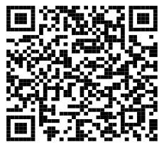
19
Постійні програми та ресурси
ГРАНТИ НА ЗАХИСТ І ПОСИЛЕННЯ ГРОМАДЯНСЬКОГО СУСПІЛЬСТВА В УМОВАХ СИСТЕМНИХ ЗАГРОЗ
Для кого:
організації громадянського суспільства; громадські ініціативи
Напрям:
захист громадянського суспільства, права людини, адвокація, організаційна стійкість, безпека
Фінансування:
визначається відповідно до потреб проєкту
Дедлайн:
постійно
Організатор:
CIVICUS Crisis Response Fund (CRF)
Фонд підтримує організації громадянського суспільства, які стикаються з новими загрозами або обмеженнями у своїй діяльності. Фінансування можуть отримати проєкти, спрямовані на адвокацію, захист прав людини, підвищення фізичної та цифрової безпеки, зміцнення організаційної стійкості, адаптацію діяльності до кризових умов та психосоціальну підтримку команд
Детальніше
https://m.gurt.org.ua/news/grants/111871/

Slide 20
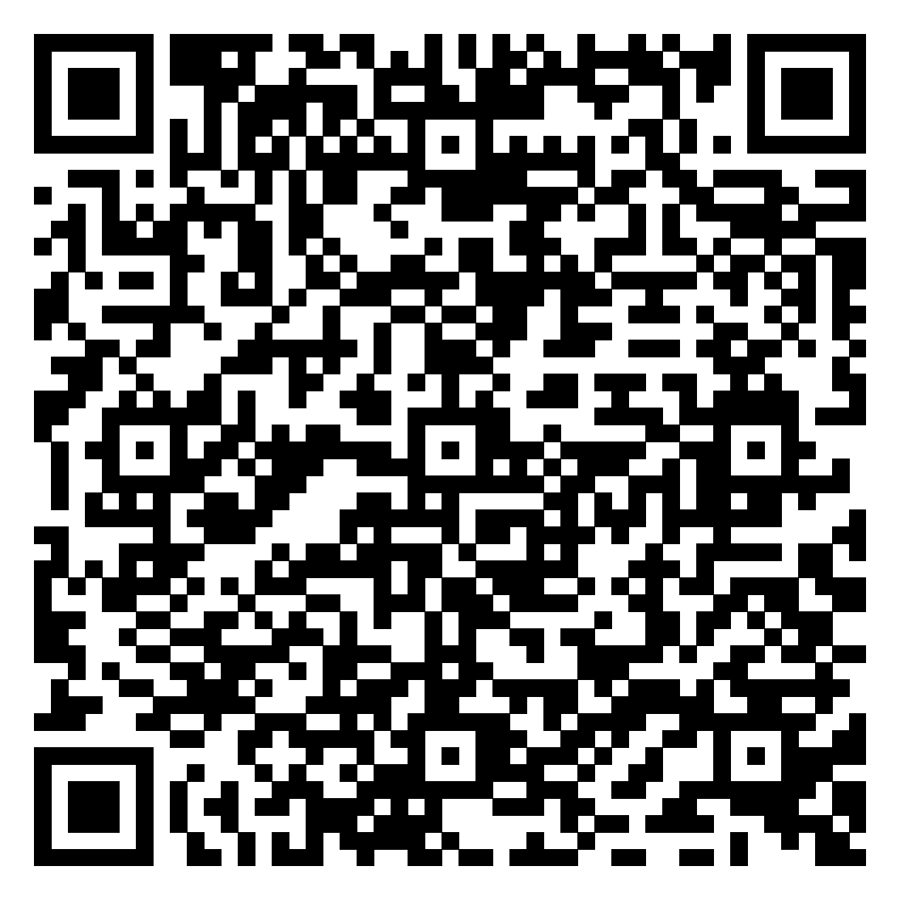
20
Постійні програми та ресурси
ГРАНТ НА ВІДКРИТТЯ ДИТЯЧОГО САДОЧКА («ВЛАСНА СПРАВА»)
Для кого:
підприємці у сфері дошкільної освіти
Напрям:
дошкільна освіта, розвиток малого бізнесу
Фінансування:
до 1 000 000 грн
Дедлайн:
постійно
Організатор:
державна програма «Власна справа»
Програма підтримує відкриття та розвиток закладів дошкільної освіти, зокрема дитячих садків, мінісадків та центрів розвитку дитини, із можливістю створення нових робочих місць
Детальніше
https://investoffice.lviv.ua/grant-na-vidkryttya-dytyachogo-sadochku/

Slide 21
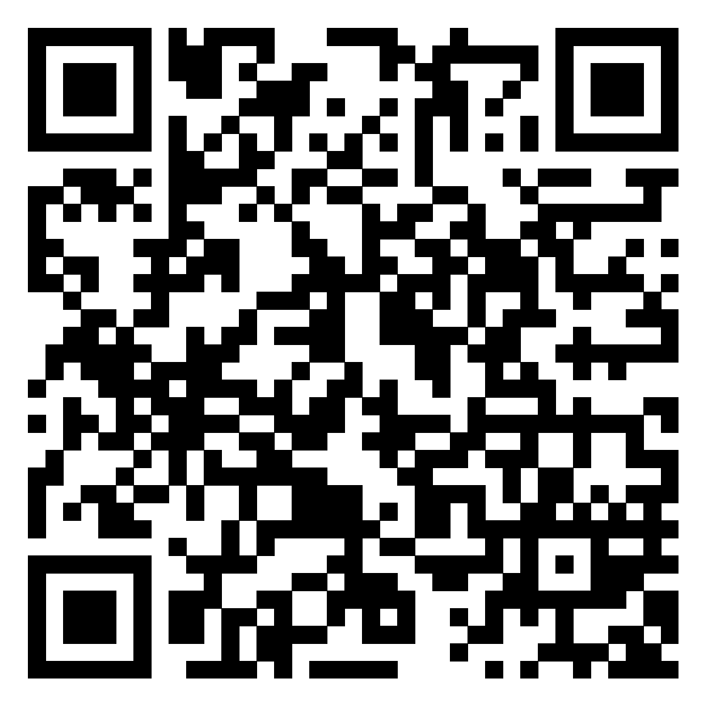
21
Постійні програми та ресурси
ДОТАЦІЇ НА ПІДТРИМКУ ТВАРИННИЦТВА ДЛЯ АГРАРІЇВ
Для кого:
аграрії, які утримують від 3 до 100 корів
Напрям:
тваринництво, підтримка аграрного сектору
Фінансування:
7 000 грн на одну голову великої рогатої худоби
Дедлайн:
постійно
Організатор:
державна програма підтримки аграріїв
Програма передбачає надання бюджетної дотації агровиробникам для підтримки та розвитку тваринництва в Україні
Детальніше
https://grant.market/opp/state-agrarian

Slide 22
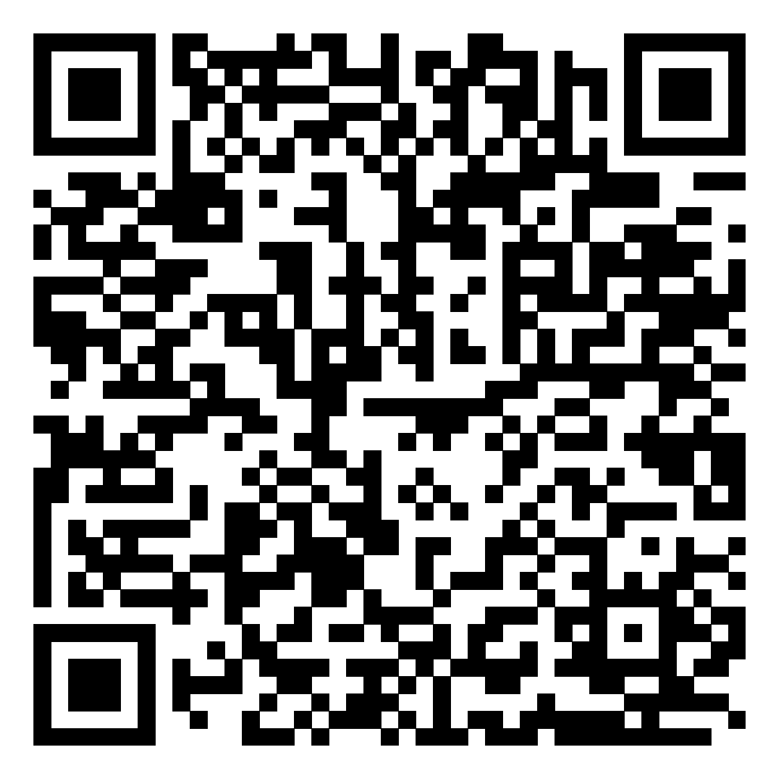
22
Постійні програми та ресурси
ГРАНТИ ДЛЯ МОЛОДІ НА ВІДКРИТТЯ БІЗНЕСУ «ВЛАСНА СПРАВА»
Для кого:
молодь віком 18-25 років, яка планує відкрити власний бізнес
Напрям:
молодіжне підприємництво, підтримка малого бізнесу
Фінансування:
до 200 000 грн
Дедлайн:
постійно
Організатор:
державна програма «Власна справа»
Програма підтримує молодих підприємців грантами на відкриття власної справи. Кошти можна використати на обладнання, сировину, оренду, маркетинг, франшизу та інші потреби бізнесу
Детальніше
https://diia.gov.ua/services/grant-na-vlasnu-spravu

Slide 23
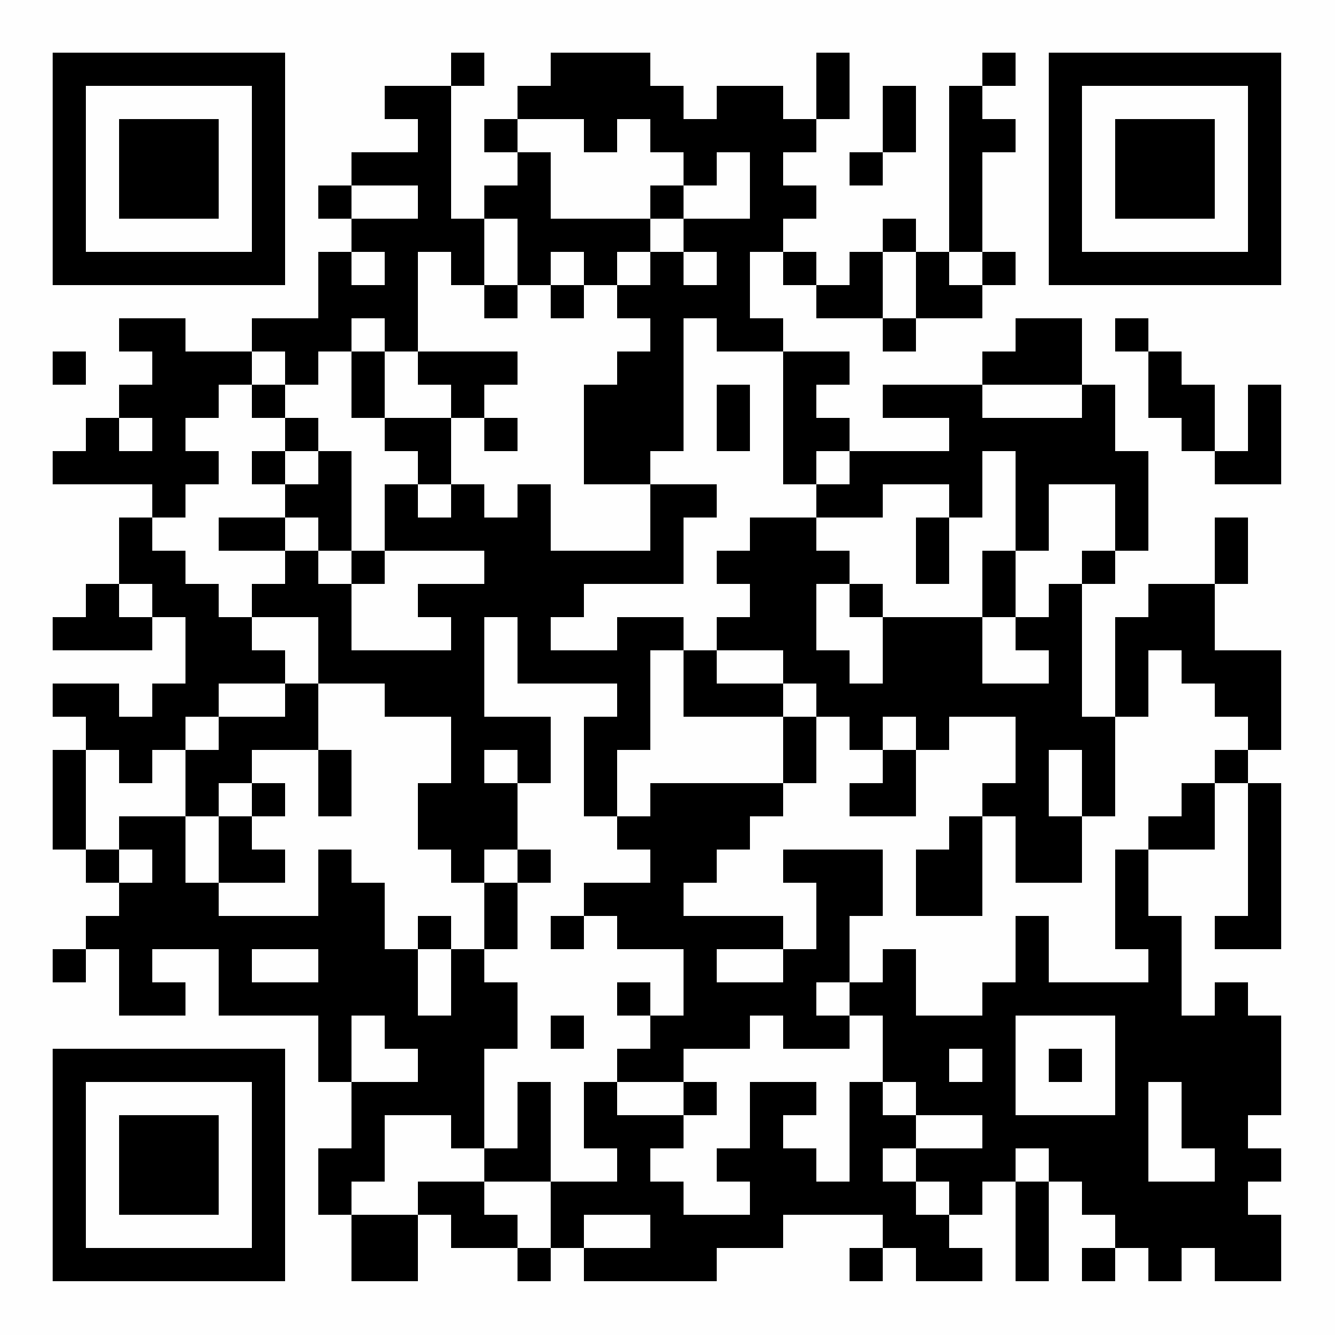
23
Постійні програми та ресурси
ГРАНТИ ДЛЯ НЕПРИБУТКОВИХ ОРГАНІЗАЦІЙ ВІД AVERY DENNISON FOUNDATION
Для кого:
неприбуткові та неурядові організації, діяльність яких відповідає пріоритетним напрямам фонду
Напрям:
освіта, екологічна сталість, економічний розвиток і розширення економічних можливостей
Фінансування:
від 50 000 до 100 000 доларів США
Дедлайн:
постійно (рішення щодо фінансування ухвалюються щоквартально)
Організатор:
Avery Dennison Foundation
Фонд підтримує проєкти, спрямовані на розширення доступу до освіти, розвиток екологічної стійкості громад, адаптацію до змін клімату, професійне навчання, розвиток підприємництва та створення економічних можливостей для соціально вразливих груп населення.
Детальніше
https://gurt.org.ua/news/grants/112152/

Slide 24
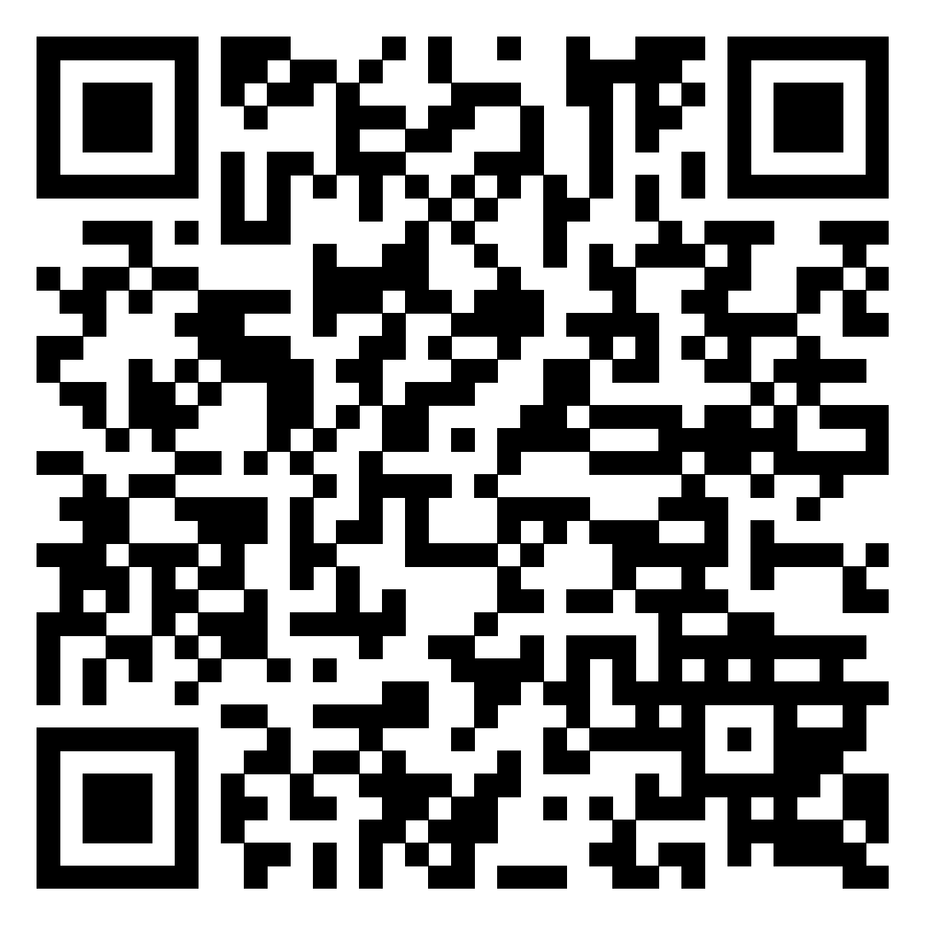
24
Постійні програми та ресурси
ГРАНТ НА МАРКЕТИНГОВІ ПОСЛУГИ
Для кого:
бізнес, ФОП та юридичні особи
Напрям:
маркетинг, розвиток бізнесу, просування продукції та послуг
Фінансування:
до 500 000 грн
Дедлайн:
постійно
Організатор:
програма підтримки бізнесу Defense
Програма підтримує підприємців у отриманні маркетингових та консалтингових послуг, зокрема розробки маркетингових стратегій, брендингу, web-продуктів, рекламних кампаній та виходу на міжнародні ринки
Детальніше
https://online.defense.com.ua/grant

Slide 25
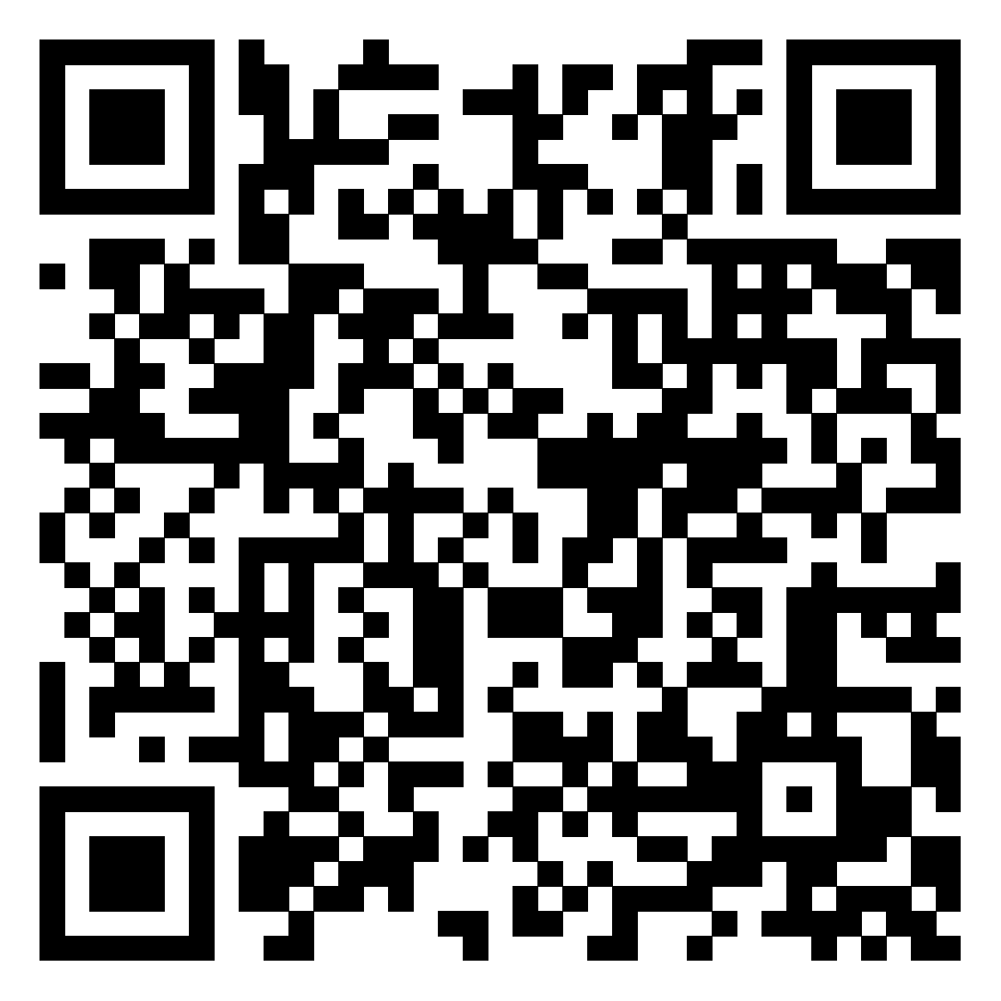
25
Постійні програми та ресурси
ГРАНТИ ЄВРОПЕЙСЬКОГО ФОНДУ ЗА ДЕМОКРАТІЮ
Для кого:
організації громадянського суспільства, незалежні медіа та громадські ініціативи
Напрям:
демократія, права людини, громадянське суспільство, незалежні медіа
Фінансування:
до 150 000 євро
Дедлайн:
постійно
Організатор:
Європейський фонд за демократію (EED)
Програма підтримує ініціативи у сфері розвитку демократії, прав людини, незалежної журналістики, боротьби з дезінформацією та посилення громадянської активності, зокрема в умовах війни та криз
Детальніше
https://apply.democracyendowment.eu/

Slide 26
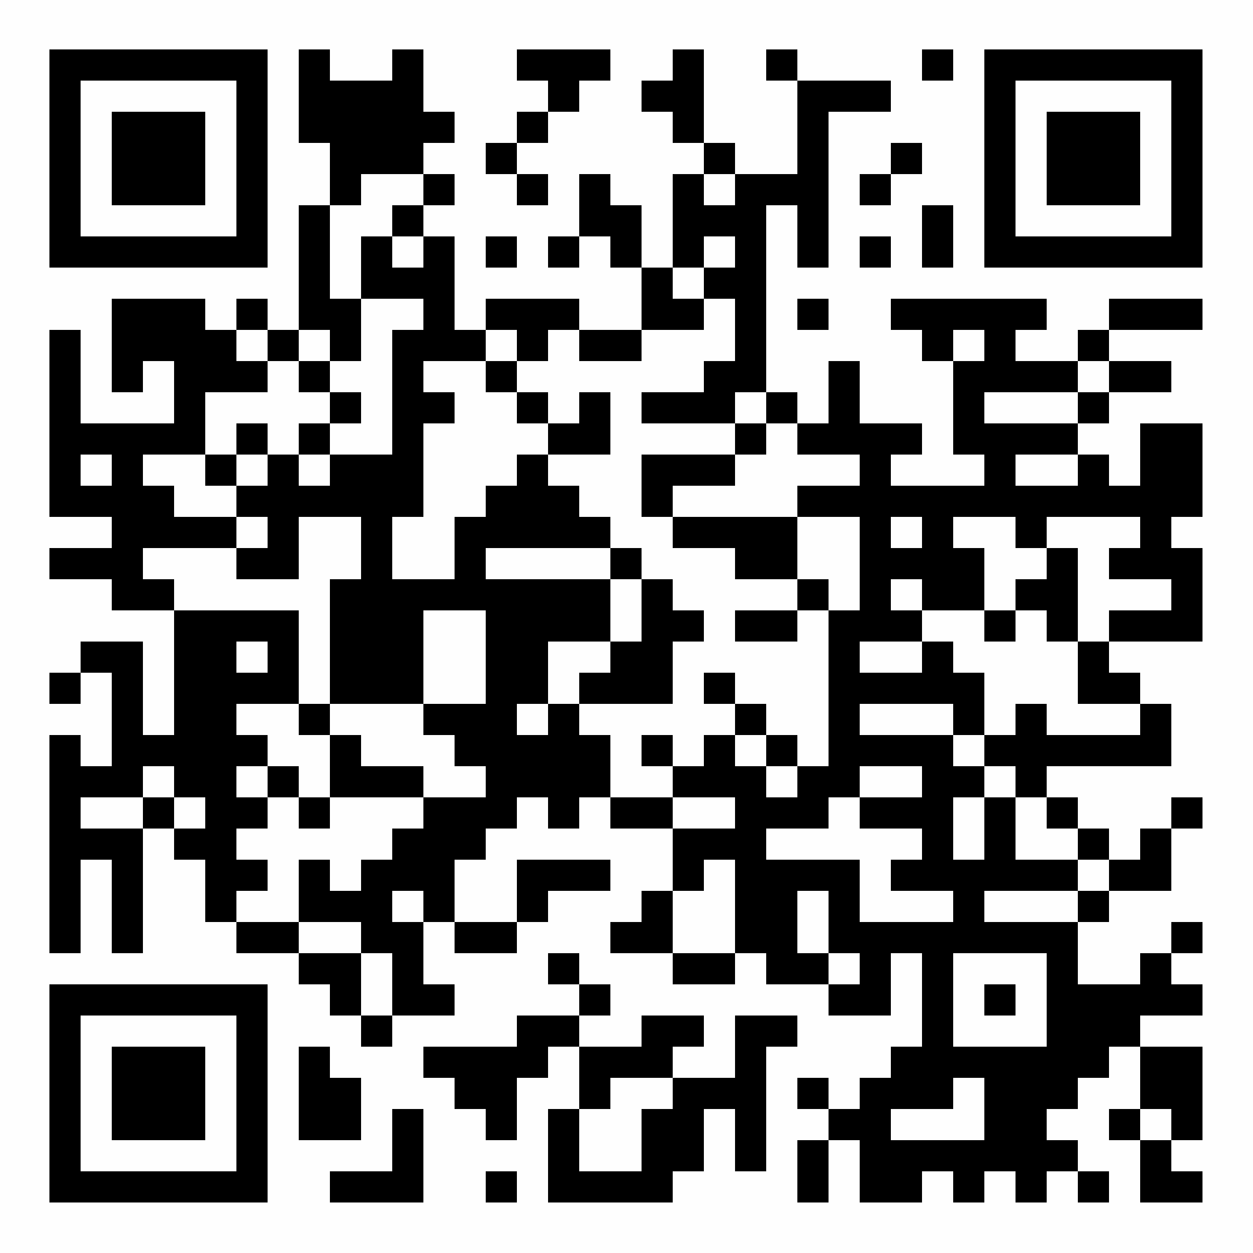
26
Постійні програми та ресурси
ПІДТРИМКА ДЛЯ МІСЦЕВИХ НУО ПО ВСІЙ УКРАЇНІ: ШВИДКА ДОПОМОГА ДЛЯ ОРГАНІЗАЦІЙ ПІСЛЯ АТАК
Для кого:
благодійні та громадські організації, які здійснюють гуманітарну діяльність і постраждали внаслідок атак або інших надзвичайних подій
Напрям:
гуманітарна допомога, інституційна підтримка, відновлення діяльності організацій
Фінансування:
відповідно до потреб організації
Дедлайн:
постійно, але не пізніше ніж через 30 днів після інциденту
Організатор:
БО «Добра Фабрика Україна»
Програма надає термінову підтримку гуманітарним організаціям, які постраждали внаслідок війни чи надзвичайних ситуацій, для швидкого відновлення роботи, збереження команди та безперервного надання допомоги населенню
Детальніше
https://gurt.org.ua/news/grants/112007/

Slide 27
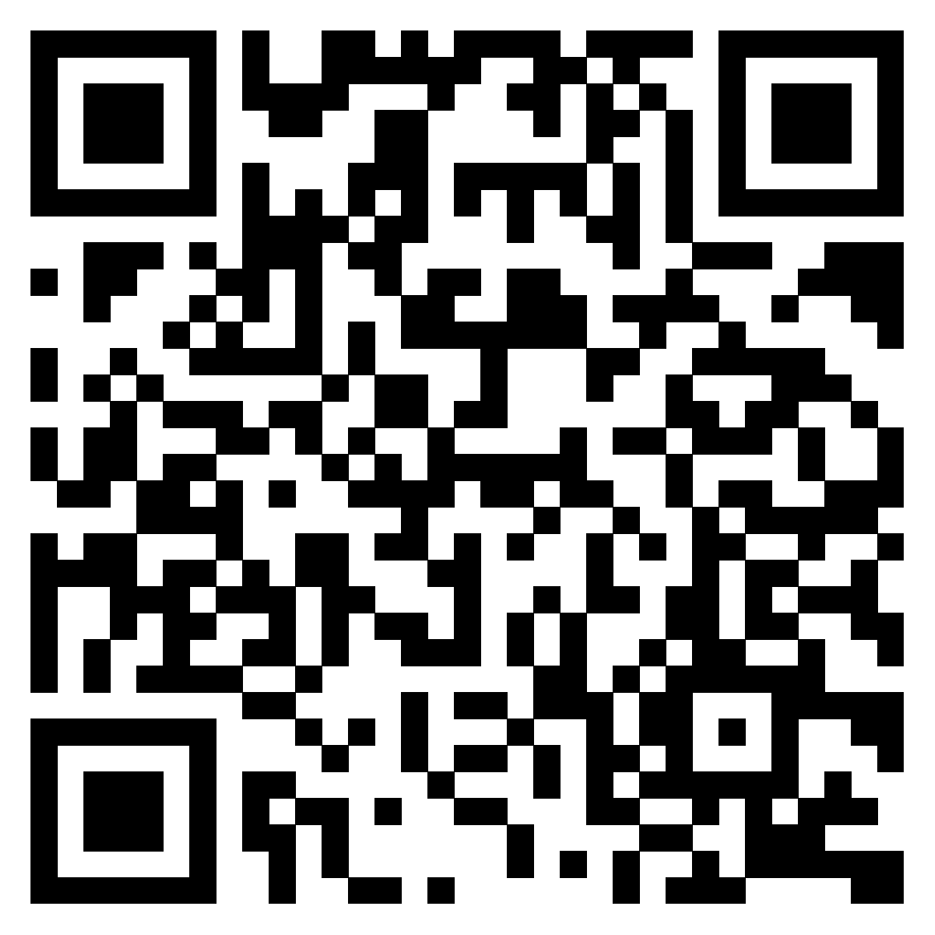

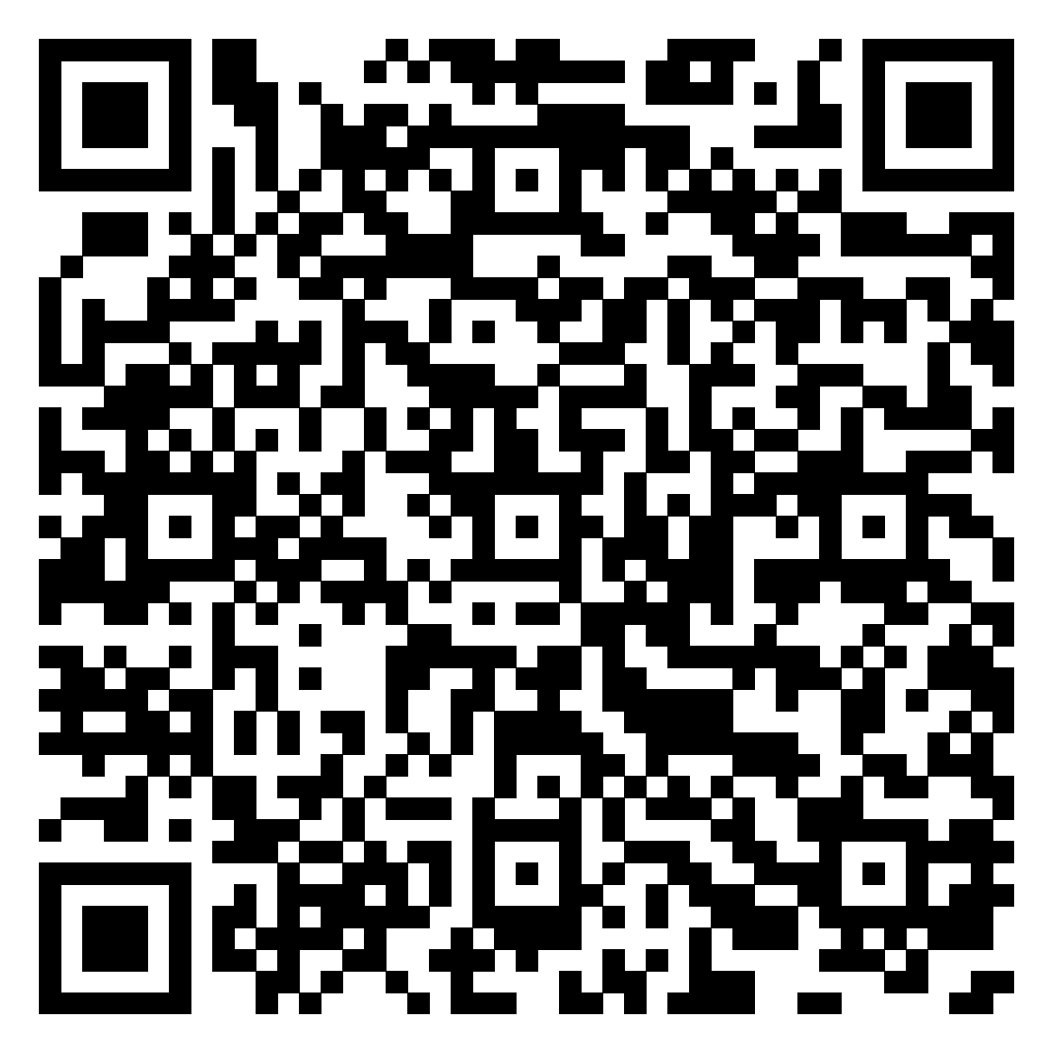

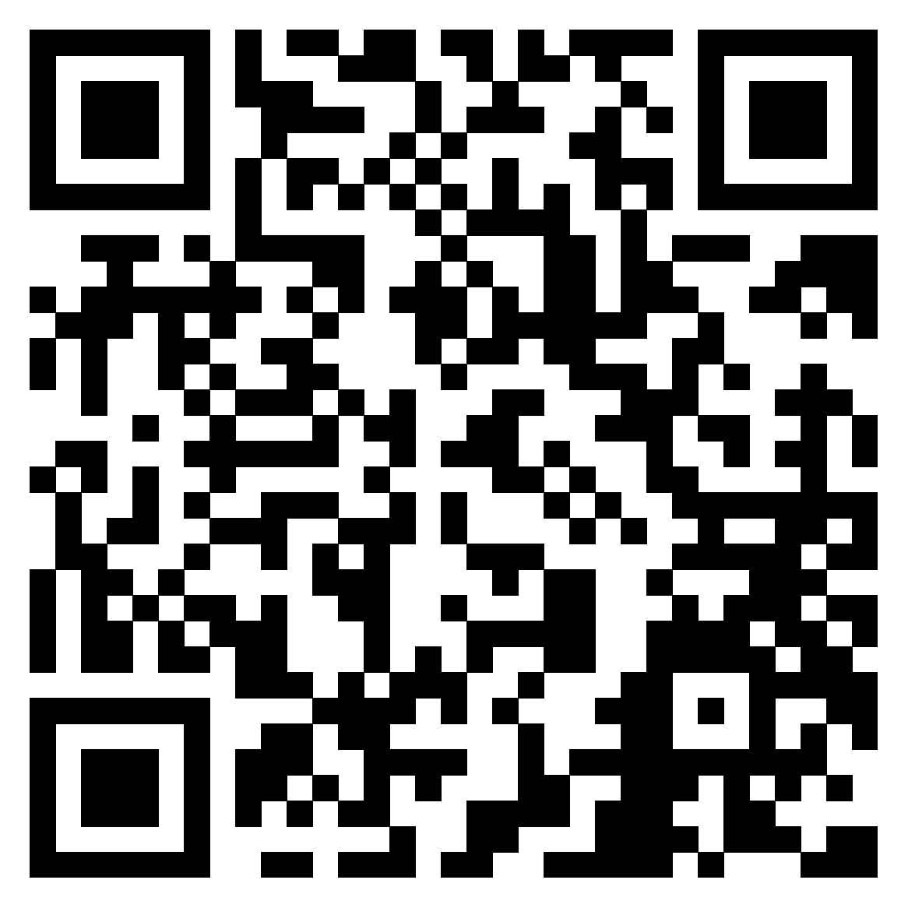

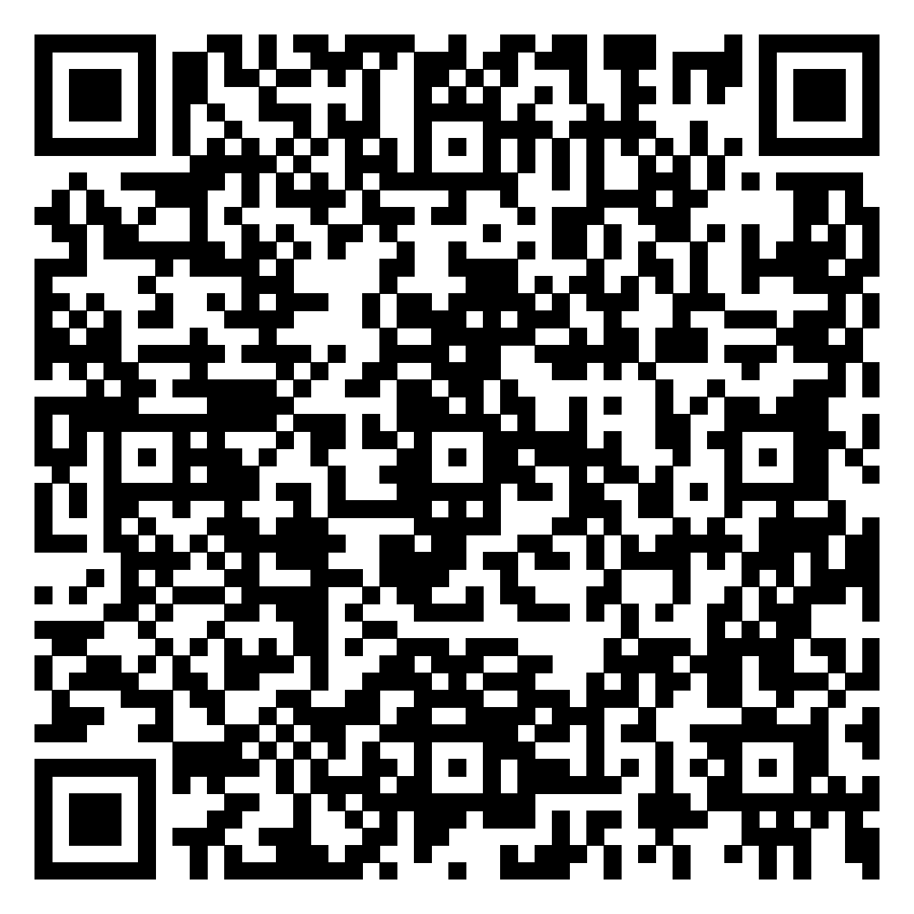

27
Корисна інформація та контакти
https://oblrada-kharkiv.gov.ua
Підготовлено відділом розвитку територіальних громад, інвестицій, проєктного менеджменту та міжнародних зв’язків управління з питань територіального і місцевого розвитку та міжнародних зв’язків виконавчого апарату обласної ради.
https://www.facebook.com/KharkovRegionalCouncil/?locale=uk_UA
https://t.me/oblrada_kh
https://www.instagram.com/kharkiv.regional.council?igsh=MnIzYWczaHlkNHVl

